Slide 1



ARAH DAN KEBIJAKAN BEBAN KERJA DOSEN Ditjen Pendidikan Vokasi TA 2024
KEMENTERIAN
PENDIDIKAN, KEBUDAYAAN
RISET, DAN TEKNOLOGI

Slide 2
KEMENTERIAN
PENDIDIKAN, KEBUDAYAAN
RISET, DAN TEKNOLOGI
STRUKTUR ORGANISASI
Direktorat Jenderal Pendidikan Vokasi
Kementerian Pendidikan, Kebudayaan, Riset dan Teknologi RI
(Permendikbud Nomor 9 Tahun 2020 tentang Perubahan atas Permendikbud Nomor 45 Tahun 2019)
(Permendikbudristek Nomor 28 Tahun 2021 tentang Organisasi dan Tata Kerja Kemdikbudristek)
Direktorat Jenderal
Pendidikan Vokasi
Direktur Jenderal
Pendidikan Vokasi
Setditjen
Setditjen
Direktorat Pendidikan Tinggi Vokasi dan Profesi
Direktorat Sekolah Menengah Kejuruan
Direktorat Kursus
dan Pelatihan
Direktorat Kemitraan dan Penyelasaraan DUDI
Direktorat Sekolah Menengah Kejuruan
Direktorat Kursus dan Pelatihan
Direktorat Akademik Pendidikan Tinggi Vokasi
Direktorat Kelembagaan dan Sumber Daya Pendidikan Tinggi Vokasi
Direktorat Kemitraan dan Penyelarasan DUDI
Politeknik dan Akademi Komunitas Negeri
(49 Satker)
BBPPMPV/BPPMPV
(7 Satker)
Politeknik dan Akademi Komunitas Negeri
(49 Satker)
BBPPMPV/BPPMPV
(7 Satker)
2

Slide 3
DIREKTORAT KELEMBAGAAN DAN SUMBER DAYA PENDIDIKAN TINGGI VOKASI
KEMENTERIAN
PENDIDIKAN, KEBUDAYAAN
RISET, DAN TEKNOLOGI
Tugas : melaksanakan perumusan dan pelaksanaan kebijakan di bidang kelembagaan dan sumber daya pada pendidikan tinggi vokasi dan profesi yang berasal dari pendidikan vokasi.
Fungsi :
penyiapan perumusan kebijakan di bidang kelembagaan dan sumber daya pada pendidikan tinggi vokasi dan profesi;
pelaksanaan kebijakan di bidang kelembagaan dan sumber daya pada pendidikan tinggi vokasi dan profesi;
pelaksanaan penjaminan mutu di bidang kelembagaan dan sumber daya pada pendidikan tinggi vokasi dan profesi;
pelaksanaan kebijakan di bidang pembinaan kompetensi vokasional dosen vokasi, pendidik vokasi lainnya, dan tenaga kependidikan vokasi pada pendidikan tinggi vokasi dan profesi;
fasilitasi di bidang kelembagaan dan sumber daya pada pendidikan tinggi vokasi dan profesi;
fasilitasi di bidang pembinaan kompetensi vokasional dosen vokasi, pendidik vokasi lainnya, dan tenaga kependidikan vokasi pada pendidikan tinggi vokasi dan profesi;
pemberian bimbingan teknis dan supervisi di bidang kelembagaan dan sumber daya pada pendidikan tinggi vokasi dan profesi;
pemberian bimbingan teknis dan supervisi di bidang pembinaan kompetensi vokasional dosen vokasi, pendidik vokasi lainnya, dan tenaga kependidikan vokasi pada pendidikan tinggi vokasi dan profesi;
penyiapan perumusan pemberian izin penyelenggaraan perguruan tinggi vokasi dan profesi yang diselenggarakan oleh masyarakat dan perwakilan negara asing atau lembaga asing;
pemantauan, evaluasi, dan pelaporan di bidang kelembagaan dan sumber daya pendidikan tinggi vokasi; dan
pelaksanaan urusan ketatausahaan Direktorat.

Slide 4
Organisasi Direktorat Kelembagaan dan Sumber Daya Dikti Vokasi
KEMENTERIAN PENDIDIKAN, KEBUDAYAAN RISET, DAN TEKNOLOGI
DIREKTUR
Kasubbag TU
Kelompok Kerja Penataan dan Penguatan Kelembagaan
Pengembangan Kelembagaan
Penataan Kelembagaan
Pembinaan Kelembagaan
Kelompok Kerja Sumber Daya
Kompetensi & Kualifikasi SDM
Sarana Prasarana
Karir

Slide 5
Program Kerja Direktorat Kelembagaan dan Sumberdaya Pendidikan Tinggi Vokasi
KEMENTERIAN
PENDIDIKAN, KEBUDAYAAN
RISET, DAN TEKNOLOGI
POKJA KELEMBAGAAN
LAYANAN PERIZINAN
Pendirian PT
Pembukaan Prodi Baru
Pencabutan ijin prodi / PT
Perubahan Bentuk PT
Alih Kelola PT
Penggabungan/ Penyatuan PT
Penetapan/ Perubahan BP
Perubahan Nama PT
Perubahan/ Penyesuaian nama Prodi
Penambahan Nama baru Prodi
Rekomendasi Akreditasi Prodi/PT
Izin Double/ Joint Degree

Slide 6
Program Kerja Direktorat Kelembagaan dan Sumberdaya Pendidikan Tinggi Vokasi
KEMENTERIAN
PENDIDIKAN, KEBUDAYAAN
RISET, DAN TEKNOLOGI
POKJA SUMBER DAYA
LAYANAN KARIR
Penilaian Angka Kredit (PAK) Dosen & Tendik Vokasi
Registrasi Pendidik (NIDN,NIDK, NUP, PDD)
Beban Kerja Dosen (BKD)
Sertifikasi Pendidik (SISTER)
Layanan Mutasi Dosen dan Tendik
Registrasi Tenaga Kependidikan (NITK)

Slide 7








KONTRIBUSI BEBAN KERJA DOSEN
Indikator Kinerja
Dosen
Indikator Kinerja PT
Indikator Kinerja Kementerian
BKD
PENINGKATAN
Pencapaian Indikator Kinerja Sasaran Strategis (IKSS) dan Indikator Kinerja Program (IKP)
MHS
PENDIDIKAN
Magang/Praktek Kerja
Proyek di Desa
Mengajar di Kampus
Pertukaran Mahasiswa
Penelitian
Wirausaha
Proyek Independen
Proyek kemanusiaan
PENELITIAN
MHS
DOSEN PENGGERAK
PENGABDIAN MASY
PENUNJANG

Slide 8



UU No.14 Tahun 2005
Tentang Guru dan Dosen, Pasal 72
BEBAN KERJA DOSEN
BKD mencakup kegiatan pokok; pembelajaran (merencanakan, melaksanakan proses, dan melakukan evaluasi), membimbing dan melatih, melakukan penelitian, melakukan tugas tambahan, serta melakukan pengabdian kepada masyarakat
BKD paling sedikit sepadan dengan 12 sks dan paling banyak 16 sks
ketentuan lebih lanjut mengenai BKD diatur oleh setiap satuan pendidikan tinggi sesuai dengan peraturan perundang-undangan
4

Slide 9
Direktorat Sumber Daya. Ditjen Pendidikan Tinggi
Direktorat Kelembagaan dan Sumber Daya
Ditjen Pendidikan Vokasi
bersama
Memiliki tugas;
Menjaga penjaminan mutu pelaksanaan BKD dalam hal kualitas, akuntabilitas dan transparansi dosen sebagai pendidik profesional.
5

Slide 10
Kebijakan BKD Tahun 2021
Peraturan Mendikbudristek tentang BKD
Pedoman Operasional BKD
Sistem BKD Terintegrasi
Evaluasi Mutu Asesor BKD
BKD = SKP Dosen PNS
6

Slide 11



1. Konsep Peraturan Mendikbud tentang Karier Dosen
SERDOS
Mengatur Unsur / Tata Cara Pelaksanaan BKD
PAK
KARIER DOSEN
Mengatur Penghargaan dan Sanksi
BKD
Mengatur Penilaian dan Penilai
Bersifat Nasional berlaku bagi PT dibawah Kemdikbudristek dan K/L lainnya

Slide 12
2. PO BKD Tahun 2021
#MBKM
Kebijakan Merdeka Belajar Kampus Merdeka masuk dalam Rubrik BKD.
Sesuai PO PAK 2019
Kinerja
Kinerja berorientasi “Outcome”
Rubrik BKD disesuaikan dengan PO PAK 2019.
minimal “Output” dan bukan proses.
Beban Kerja
Kewajiban Khusus
Melaporkan Kewajiban Khusus Bagi Dosen dengan Jafung AA, L, LK dan Profesor setiap 3 Tahun.
Penghargaan/Sanksi
Beban kerja dosen mengacu pada ekuivalen waktu mengajar penuh (Minimum 37,5 jam per minggu) serta nisbah dosen dan mahasiswa (IPS= 1:45 dan IPA= 1:30)
Penghargaan bagi Dosen berkinerja Lebih dan Sanksi bagi dosen berkinerja kurang (Sesuai kebijakan internal PT dan peraturan perundang- undangan yang berlaku).
8

Slide 13






PO BKD 2010
PO BKD 2021
PELAKSANAAN ‘BERVARIASI TIDAK TERSTANDAR’
PELAKSANAAN DISTANDARDISASI SESUAI PERMENDIKBUD NO. 3
TAHUN 2020 Pasal 30 ayat (5)
CAPAIAN LUARAN KEGIATAN DOSEN BKD BERBASIS ‘PROSES
CAPAIAN LUARAN KEGIATAN BERBASIS ‘OUTCOME’ MINIMAL ‘OUTPUT’
RINCIAN KEGIATAN DOSEN TIDAK TERSTANDAR
RINCIAN KEGIATAN DOSEN MENGACU PADA TRIDHARMA PT DAN
ARAH ‘KEBIJAKAN MBKM’
MASIH MENEKANKAN KEGIATAN DALAM KAMPUS DAN BELUM MENGAPRESIASI LAYANAN DOSEN KEPADA MAHASISWA
MEMBERIKAN APRESIASI KEGIATAN LAYANAN DOSEN KEPADA
MAHASISWA , MEREDEFINISI SKS DARI ‘JAM BELAJAR’ MENJADI ‘JAM BERKEGIATAN’
KINERJA DOSEN DIBATASI 16 SKS PER SEMESTER
KINERJA DOSEN TIDAK DIBATASI HANYA 16 SKS PER SEMESTER KARENA ADANYA PENGHARGAAN ‘KINERJA LEBIH’
KEWAJIBAN KHUSUS DIBERLAKUKAN HANYA UNTUK JENJANG JABATAN FUNGSIONAL ‘PROFESOR’
KEWAJIBAN KHUSUS DIBERLAKUKAN UNTUK SEMUA JENJANG JABATAN FUNGSIONAL ( AA, L, LK, DAN PROFESOR)
DATA BKD TIDAK BERMAKNA.
DATA BKD DAPAT DIGUNAKAN UNTUK LAYANAN KARIER DOSEN YANG LAIN

Slide 14









PO BKD 2010
PO BKD 2021
MENJADI BEBAN ADMINISTRASI DOSEN
MEREDUKSI BEBAN ADMINISTRASI DOSEN
PELAKSANAAN ‘LURING’ PORTOFOLIO SECARA MANUAL
PELAKSANAAN ‘DARING’ MENGGUNAKAN SISTEM TERINTEGRASI SUMBERDAYA DAN PD DIKTI
PORTOFOLIO BKD MERUPAKAN DOKUMEN PENUNJANG PENGEMBANGAN KARIER DOSEN
PORTOFOLIO BKD DOKUMEN YANG SECARA KUMULATIF
DIGUNAKAN UNTUK PENGEMBANGAN KARIER DOSEN
CAPAIAN KINERJA BKD TIDAK BERKONTRIBUSI PADA CAPAIAN IKU PT
CAPAIAN KINERJA BKD BERKONTRIBUSI LANGSUNG PADA CAPAIAN IKU PT
PT MELAPORKAN / TIDAK MELAPORKAN PENILAIAN BKD
KEPADA DITJEN DIKTI dan DIKSI KEMENDIKBUDRISTEK
PT MELAPORKAN PENILAIAN BKD KEPADA DITJEN DIKTI dan DIKSI KEMENDIKBUDRISTEK PADA BULAN NOVEMBER SETIAP TAHUNNYA
TIDAK TERDAPAT PENGHARGAAN DAN SANKSI TERHADAP DOSEN
PT MEMBERIKAN PENGHARGAAN KEPADA DOSEN DENGAN
BEBAN LEBIH DAN MEMBERI SANKSI BAGI DOSEN YANG TIDAK DAPAT MEMENUHI
ASESOR BKD MENDAPAT NIRA JIKA MENGIKUTI PERSAMAAN PERSEPSI
ASESOR BKD ADALAH DOSEN YANG LULUS TES SELEKSI CALON
ASESOR BKD, MEMILIKI SERTIFIKAT ASESOR DAN DITETAPKAN
OLEH PIMPINAN PT

Slide 15
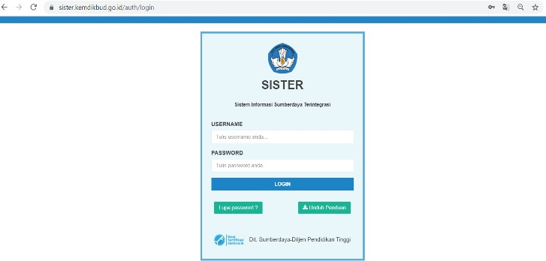
3. Sistem BKD Terintegrasi
https://sister.kemdikbud.go.id/
KEBIJAKAN TRANSFORMASI DIGITAL SDM PENDIDIKAN TINGGI
Kebijakan Transformasi Manajemen SDM Pendidikan Tinggi
Peningkatan Layanan, Teknologi, dan Sistem Keamanan
Sistem Informasi Sumber Daya Terintegrasi (SISTER) BKD

Slide 16







SISTER terintegrasi dengan PDDIKTI, mendukung Big Data Perguruan Tinggi
SISTER Layanan BKD terintegrasi dengan Layanan Serdos dan PAK
SISTER telah tersertifikasi oleh Balai Sertifikasi Elektronik (BSrE) sebagai legalitas penggunakan e-sertifikat serta pengamanan informasi
12

Slide 17



Materi dan Pedoman Teknis Penggunaan SISTER Layanan BKD
Dokumen Rahasia I 2023 - Kemendikbudristek. Informasi ini bersifat pribadi dan rahasia. Konten apa pun hanya milik Kemendikbudristek 1

Slide 18



SISTER (versi Cloud)
Platform Sentral untuk Layanan Dosen yang Lebih Terintegrasi
PLATFORM SENTRAL
SISTER PT & Pusat kini dapat diakses di satu platform
Satu platform pusat untuk melakukan berbagai aktivitas administratif dosen (Layanan Dosen)
Pemerataan kualitas platform administratif untuk dosen di berbagai PT di seluruh Indonesia
SINKRONISASI DATA OTOMATIS
PENINGKATAN KEANDALAN SISTEM
Pembaruan data yang terintegrasi
Data otomatis tersimpan secara langsung di pusat
Pembaruan aplikasi yang dapat dilakukan secara otomatis
Pembaruan arsitektur sistem yang mengurangi kelambatan dan meningkatkan proses integrasi data untuk kenyamanan para pengguna
Dokumen Rahasia I 2023 - Kemendikbudristek. Informasi ini bersifat pribadi dan rahasia. Konten apa pun hanya milik Kemendikbudristek 9

Slide 19

Gambaran Umum Portofolio SISTER
DATA POKOK
PDD
SERDOS
BKD
SKP *)
PAK *)
Layanan
Layanan Sertiﬁkasi Pendidik bagi Dosen
Layanan Pelaporan Beban Kerja Dosen
Layanan Pelaporan Sasaran Kinerja Pegawai bagi Dosen
Layanan Angka Kredit *)
PORTOFOLIO DOSEN
Perubahan
Data
DATA
DATA
Dosen dan
PENUNJANG
TRIDHARMA
Tendik
*) masih dalam tahap pengembangan
Dokumen Rahasia I 2023 - Kemendikbudristek. Informasi ini bersifat pribadi dan rahasia. Konten apa pun hanya milik Kemendikbudristek 10

Slide 20
Paparan Sosialisasi SISTER (versi Cloud)
# Materi Pemaparan
Pedoman Teknis Untuk Layanan Beban Kerja Dosen (BKD)
1. Tentang Beban Kerja Dosen
Unit BKD Internal
 | 1. Proses Unit BKD Internal Mengubah Status Keaktifan Dosen
 | 2. Cara Unit BKD Internal Mengatur Periode BKD - Khusus PTN
 | 3. Cara Unit BKD Internal Mengatur Periode BKD - Selain PTN
 | 4. Informasi Asesor BKD
 | 5. Penugasan Asesor BKD
 | 6. Cara Buka Validasi Beban Kerja Dosen (BKD) Untuk Unit BKD Internal
 | 7. Pengesahan BKD
 | 8. Pencetakan LKD
Dosen
 | 1. Ketentuan Pengisian Beban Kerja Dosen (BKD) Untuk Dosen
 | 2. Cara Melakukan Pelaporan BKD

Slide 21
TENTANG BEBAN KERJA DOSEN
Paparan Sosialisasi SISTER (versi Cloud)
1
Beban Kerja Dosen (BKD) merupakan kegiatan yang diwajibkan kepada Dosen dalam menjalankan tugas dan kewajibannya sebagai pendidik profesional dan ilmuwan pada kurun waktu tertentu. BKD dilakukan untuk merekam Kinerja Dosen dalam menjalankan Tridharma.
TRIDHARMA PERGURUAN TINGGI
Secara detail BKD dijelaskan dalam UU No.14 Tahun 2005 Tentang Guru dan Dosen Pasal 72
BKD wajib dilaporkan pada setiap semester di perguruan tinggi penugasan
Ketentuan kriteria pencapaian yaitu minimal 12 sks dan maksimal 16 sks.
PENGAJARAN
Merencanakan pembelajaran
Melaksanakan proses pembelajaran
Membimbing dan melatih
PENELITIAN
Melakukan penelitian
PENGABDIAN MASYARAKAT
Melakukan tugas tambahan
Pengabdian masyarakat

Slide 22
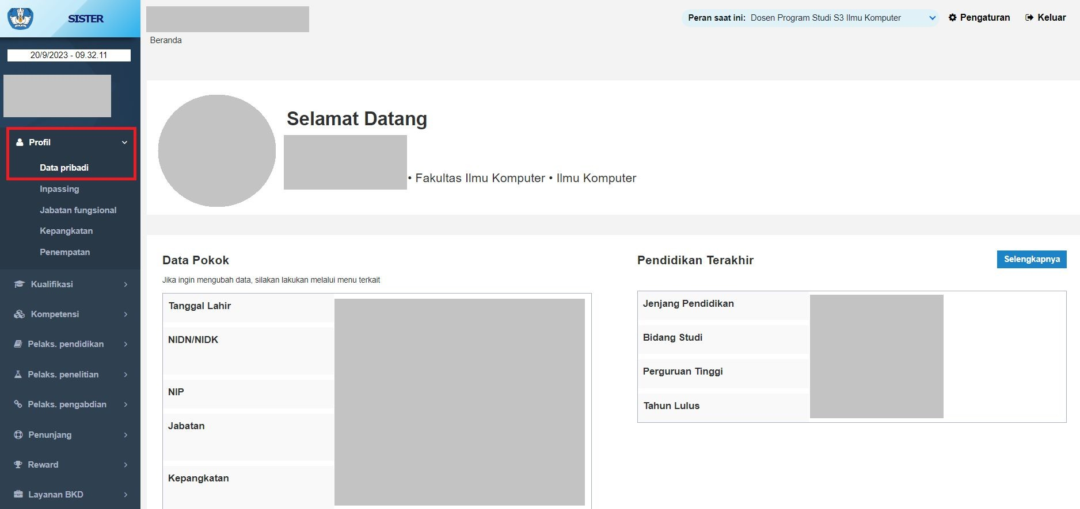
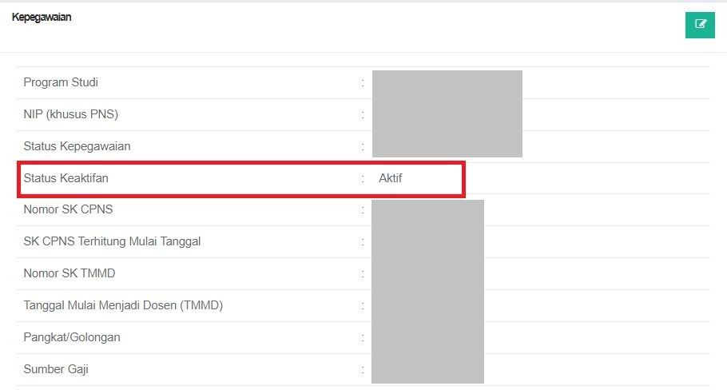

TENTANG BEBAN KERJA DOSEN
Paparan Sosialisasi SISTER (versi Cloud)
1
a. Dosen Yang Wajib Melaporkan Beban Kerja Dosen
Status Dosen yang Wajib Melaporkan BKD (Dosen memiliki NIDN) | Status Dosen yang Tidak Wajib Melaporkan BKD (Dosen memiliki NIDK dan NUP)
Tugas Belajar | Cuti (Cuti di luar tanggungan negara) - Dosen memiliki NIDN
Aktif | Tidak Aktif
Izin Belajar
b. Mengecek Status Keaktifan
1
2
1. Klik menu ‘Profil’, kemudian pilih ‘Data Pribadi’.
2. Anda dapat cek status keaktifan pada bagian ‘Kepegawaian’.

Slide 23
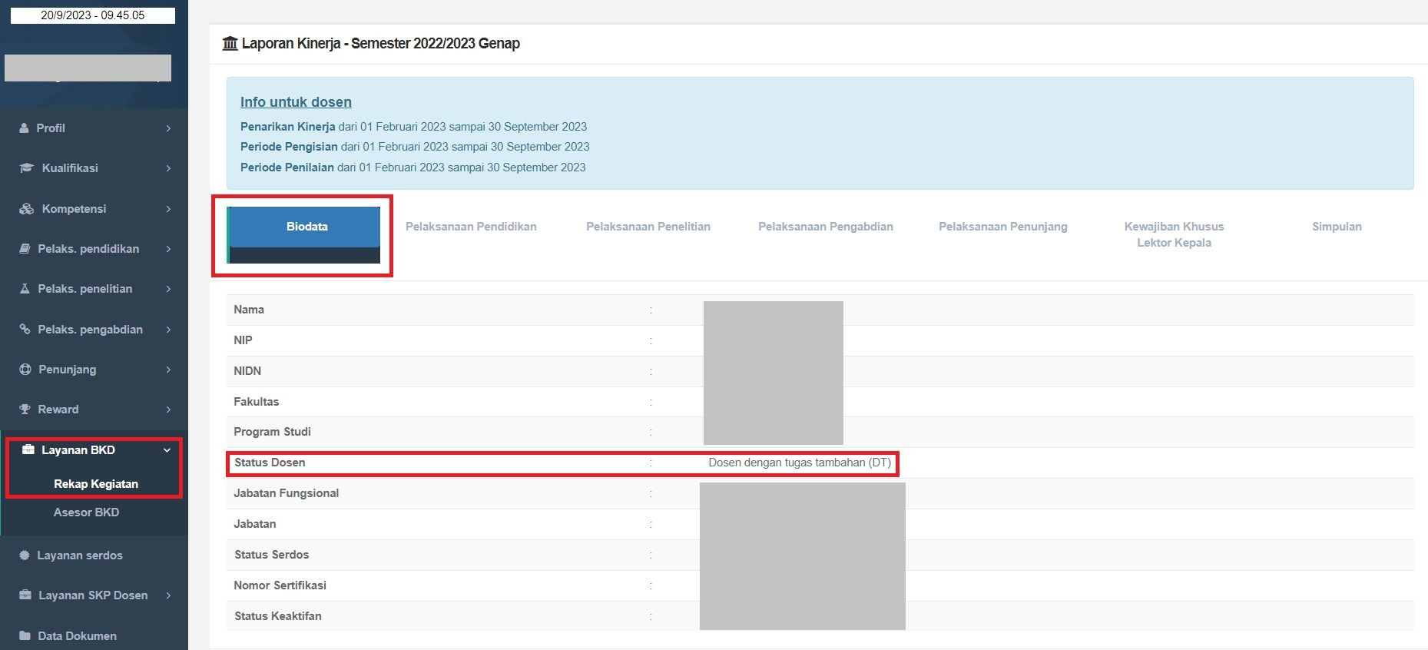
TENTANG BEBAN KERJA DOSEN
Paparan Sosialisasi SISTER (versi Cloud)
1
b. Mengecek Status Dosen
1
2
Saat melengkapi laporan BKD Anda, Anda dapat mengecek status dosen di halaman Biodata
Klik “Layanan BKD”, kemudian pilih “Rekap Kegiatan”
Pada kategori “Biodata” silakan cek
“Status Dosen”
Catatan:
Jika ada status keaktifan yang tidak sesuai, mohon hubungi Admin PT Anda untuk melakukan penyesuaian.
Apabila status keaktifan Anda belum
ter-update sebelum periode pengumpulan BKD, Anda dapat menghubungi Unit BKD PT Anda untuk melakukan penyesuaian dengan fitur ‘Alih Status’ agar dapat melanjutkan proses pengumpulan BKD.

Slide 24
TENTANG BEBAN KERJA DOSEN
Paparan Sosialisasi SISTER (versi Cloud)
1
Pengisian BKD oleh Dosen
Dosen dapat melakukan pengisian BKD melalui SISTER dengan terlebih dahulu melakukan pengisian portofolio yang meliputi:
Pelaksanaan Pendidikan
Pelaksanaan Penelitian
Pelaksanaan Pengabdian
Pelaksanaan Penunjang
Setelah pengisian portofolio, dosen dapat melakukan penarikan kinerja dari portofolio tersebut sebagai bahan pengisian BKD. Kinerja akan ditarik sesuai dengan periode BKD yang telah ditetapkan oleh Unit BKD Internal Anda.
Dosen yang memiliki Jabatan Fungsional tertentu juga dapat melengkapi Kewajiban Khusus untuk masing-masing Jabatan Fungsionalnya sesuai dengan PO BKD 2021.
Syarat untuk pengisian Kewajiban Khusus Jabatan Fungsional sebagai berikut:
Dosen sudah menjabat Jabatan Fungsional terkait selama minimal 3 tahun berdasarkan TMT (Terhitung Mulai Tanggal) yang dapat dicek di halaman 'Profil' > 'Jabatan Fungsional'.
Jika dosen belum menjabat selama minimal 3 tahun dari tanggal TMT, dosen dapat mulai mengisi secara bertahap bagian Kewajiban Khusus untuk jabatan terkait (sanksi akan berlaku apabila sudah 3 tahun di Jabatan Fungsional yang sama dan sudah 3 tahun aktif menjadi dosen)
Perhitungan 3 tahunan kewajiban khusus setiap Jabatan Fungsional dihitung berdasarkan per siklus BKD, 1 Juli (untuk semester Genap) dan 1 Januari (untuk semester Ganjil)

Slide 25
TENTANG BEBAN KERJA DOSEN
Paparan Sosialisasi SISTER (versi Cloud)
1
c. Kewajiban Khusus berdasarkan Jabatan Fungsional
Jabatan Fungsional | Kewajiban Khusus
Asisten Ahli (AA) | Menulis buku ajar/buku teks atau publikasi ilmiah
Lektor (L) | Menulis buku ajar/buku teks atau publikasi ilmiah
Lektor Kepala (LK) | Paling sedikit 3 karya ilmiah yang diterbitkan dalam jurnal nasional terakreditasi, atau Paling sedikit 1 jurnal internasional, paten, atau karya senimonumental/desain monumental
Profesor | Menulis buku teks ajar atau buku teks, dan Paling sedikit 3 karya ilmiah yang diterbitkan dalam jurnal internasional, atau Paling sedikit 1 karya ilmiah yang diterbitkan dalam jurnal internasional bereputasi, Paling sedikit 1 paten Paling sedikit 1 karya seni monumental/desain monumental

Slide 26
TENTANG BEBAN KERJA DOSEN
Paparan Sosialisasi SISTER (versi Cloud)
1
d. Waktu Pengisian BKD
Jenis PT | Penetapan Periode BKD
PTN | Ditetapkan Unit BKD Internal di PT
PTS | Ditetapkan Unit BKD LLDIKTI
PTA / PTKL | Ditetapkan Unit BKD Kementerian terkait
e. Kriteria BKD yang Berstatus Memenuhi
Pelaporan BKD dilakukan di setiap semester untuk merekap kinerja Dosen dalam satuan SKS. Asesor memiliki kewenangan untuk memberikan kategori sesuai pemenuhan syarat PO BKD.
BKD dinilai “Memenuhi” jika:
Memenuhi kriteria capaian minimal 12 dan maksimal 16 SKS
Memenuhi proporsi tridharma yang wajibkan di PO BKD.
Sebaliknya, BKD akan dinilai ‘Tidak Memenuhi’ apabila tidak memenuhi 2 ketentuan di atas, yakni:
BKD belum memenuhi capaian minimal 12 sks
BKD melebih capaian maksimal 16 sks. Sehingga Asesor saat penilaian, memiliki Tugas memindahkan sebagian kinerja menjadi Beban Lebih. Selanjutnya PT dapat memberikan Penghargaan terhadap Dosen.

Slide 27
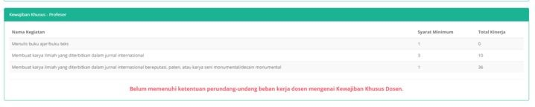
TENTANG BEBAN KERJA DOSEN
Paparan Sosialisasi SISTER (versi Cloud)
1
Bagi dosen yang memiliki Kewajiban Khusus: Kriteria BKD yang Berstatus Belum Memenuhi
Dosen akan dinilai status ‘Belum Memenuhi’ pada bagian Kewajiban Khusus jika Dosen belum memenuhi Kewajiban Khusus terkait untuk jabatan fungsionalnya (berdasarkan PO BKD 2021)
Dosen dengan hasil penilaian BKD 'Belum Memenuhi' dapat diberikan sanksi berikut:
Diberikan teguran lisan untuk memperbaiki
Diberikan teguran tertulis untuk memperbaiki

Slide 28
Nilai BKD
1
TENTANG BEBAN KERJA DOSEN
Hasil Tridharma | Hasil Kewajiban Khusus | Hasil Akhir
Memenuhi | Belum Memenuhi | Memenuhi
Tidak Memenuhi | Belum Memenuhi | Tidak Memenuhi
Memenuhi | Memenuhi | Memenuhi
Tidak Memenuhi | Memenuhi | Tidak Memenuhi
Memenuhi | Tidak Memenuhi | Tidak Memenuhi
Tidak Memenuhi | Tidak Memenuhi | Tidak Memenuhi

Slide 29
TENTANG BEBAN KERJA DOSEN
Paparan Sosialisasi SISTER (versi Cloud)
1
Konsekuensi untuk Hasil Penilaian Tidak Memenuhi (TM)
Dosen dengan hasil penilaian BKD 'Tidak Memenuhi' atau 'TM' dapat diberikan salah satu sanksi berikut:
Ditunda pemberian tunjangan sertifikasi dosen
Ditunda pemberian tunjangan kehormatan bagi Profesor.
Dosen dengan status 'TM' karena tidak mampu memenuhi kewajiban khusus menghasilkan karya ilmiah dalam kurun waktu 3 tahun maka dapat diberikan sanksi berupa pembinaan oleh pemimpin Perguruan Tinggi masing-masing.
Sanksi akan dicabut jika BKD telah dinilai dengan status 'Memenuhi' atau 'M'.

Slide 30
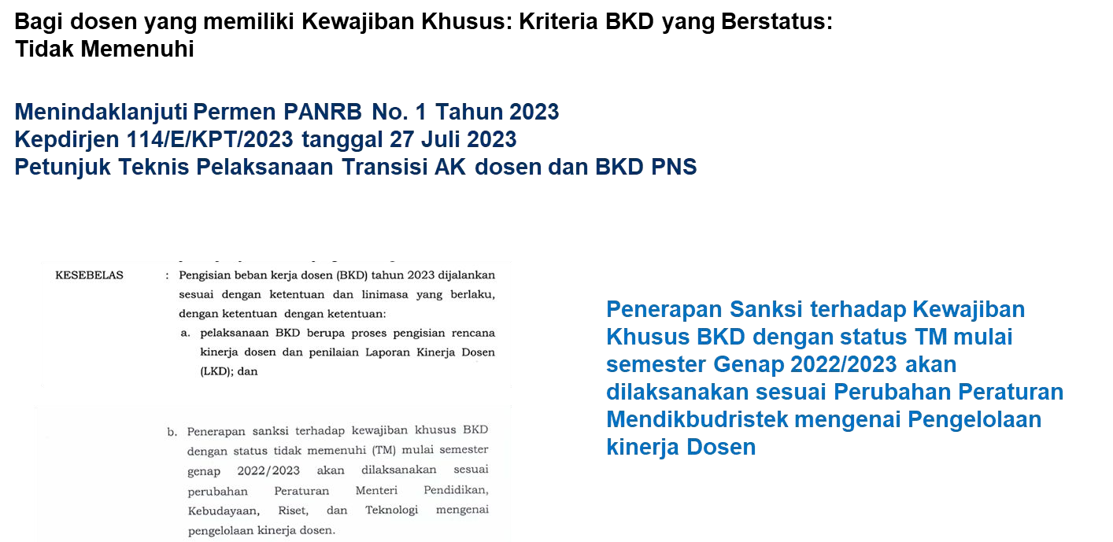
Paparan Sosialisasi SISTER (versi Cloud)
1
TENTANG BEBAN KERJA DOSEN

Slide 31
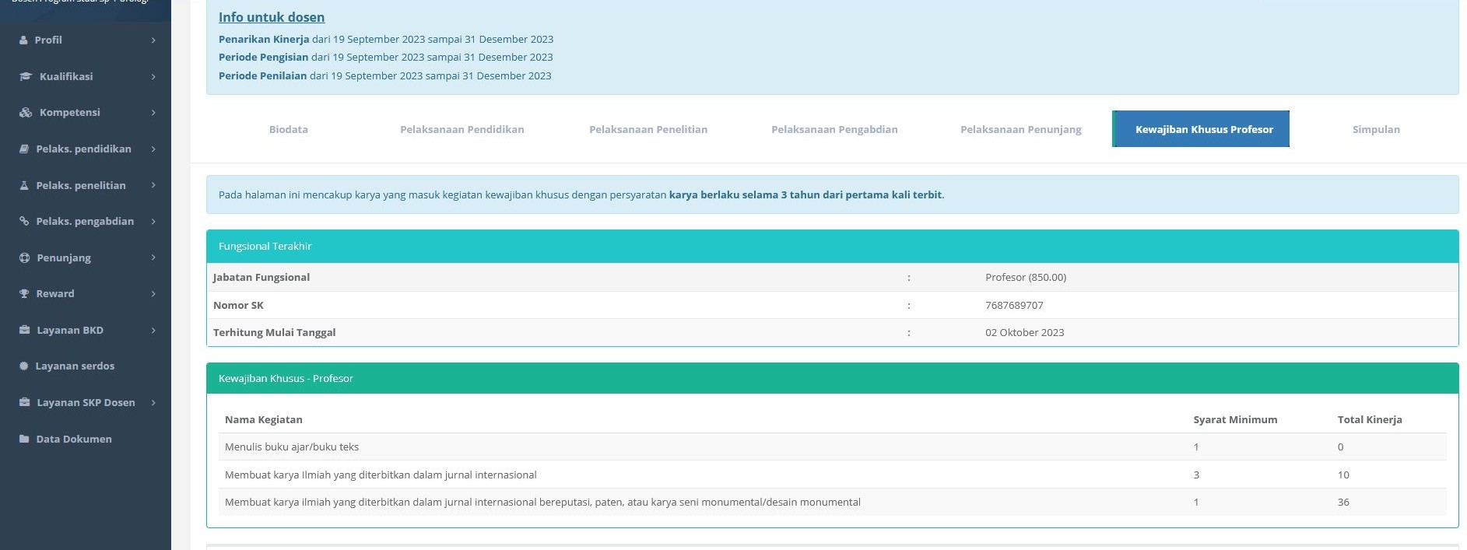
TENTANG BEBAN KERJA DOSEN
Paparan Sosialisasi SISTER (versi Cloud)
1
h. Cara Mengecek ‘Terhitung Mulai Tanggal’ (TMT)
1. Klik menu “Layanan BKD” kemudian pilih “Rekap Kegiatan” dan pilih Periode yang sedang berjalan
2
3
2. Masuk ke bagian “Kewajiban Khusus” di Rekap Kegiatan BKD Anda
1
3. Pada informasi Fungsional Terakhir, Anda dapat melihat informasi mengenai Terhitung Mulai Tanggal (TMT)

Slide 32


UNIT BKD INTERNAL
Kementerian Pendidikan, Kebudayan, Riset, dan Teknologi
Dokumen Rahasia I 2023 - Kemendikbudristek. Informasi ini bersifat pribadi dan rahasia. Konten apa pun hanya milik Kemendikbudristek. Slide 38

Slide 33
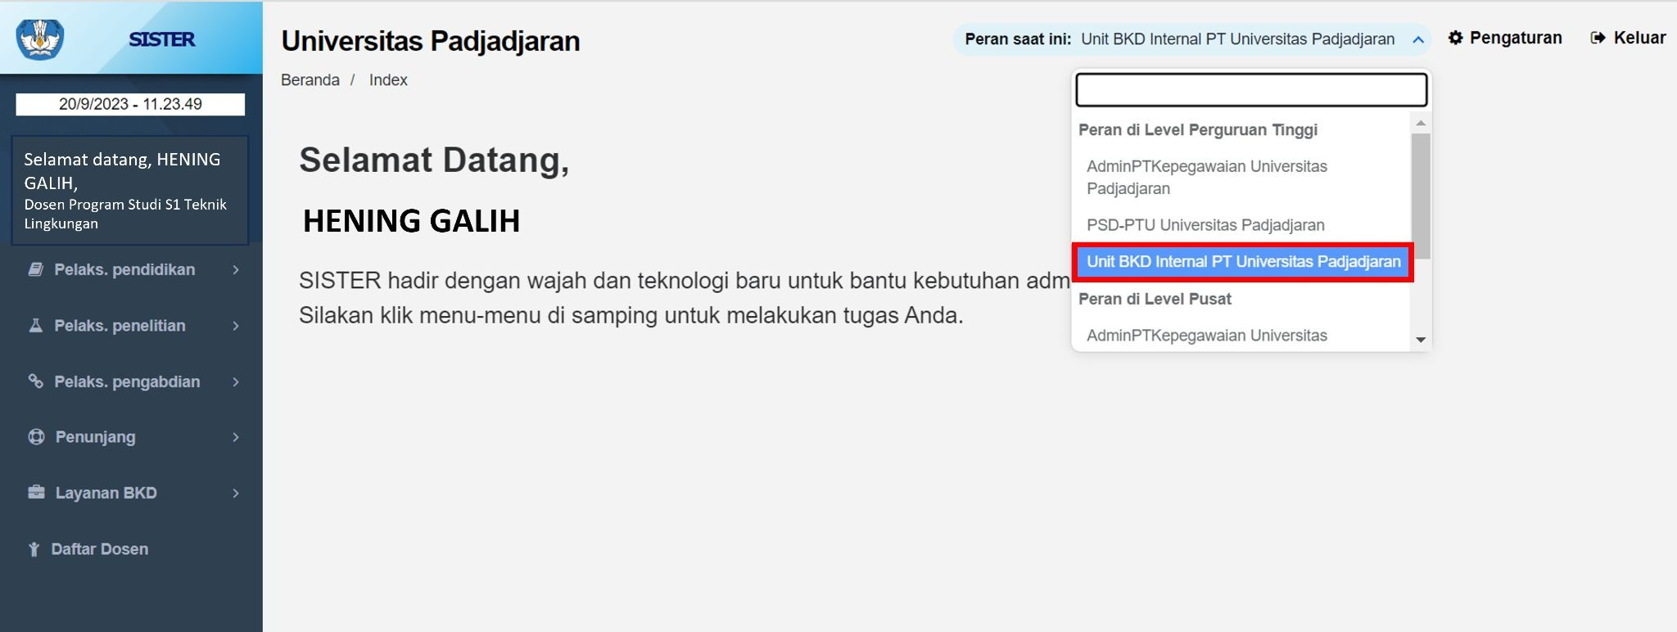
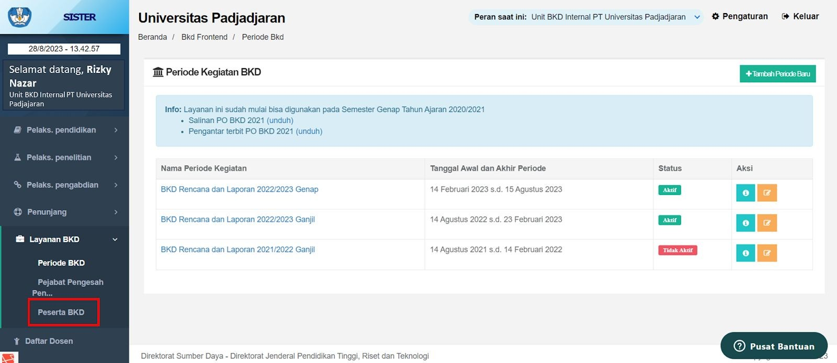
PROSES UNIT BKD INTERNAL MENGUBAH STATUS KEAKTIFAN DOSEN
Paparan Sosialisasi SISTER (versi Cloud)
1
1
Status keaktifan yang dapat diubah jika belum sesuai dengan data dari PDDIKTI, status tersebut antara lain:
Aktif
Cuti
Ijin Belajar
Tugas di Instansi Lain
Tugas Belajar
Namun perlu diingat, Unit BKD hanya bisa mengubah status Dosen jika sebelumnya perubahan status sudah divalidasi oleh LLDikti (PTS), Kemendikbudristek (PTN), atau Kementerian masing-masing (PTA/KL).
2
1. Masuk ke laman https://sister.kemdikbud.go.id/beranda. Kemudian pilih peran "Unit BKD Internal" di Level Perguruan Tinggi.
2. Klik "Layanan BKD", kemudian pilih "Peserta BKD".

Slide 34
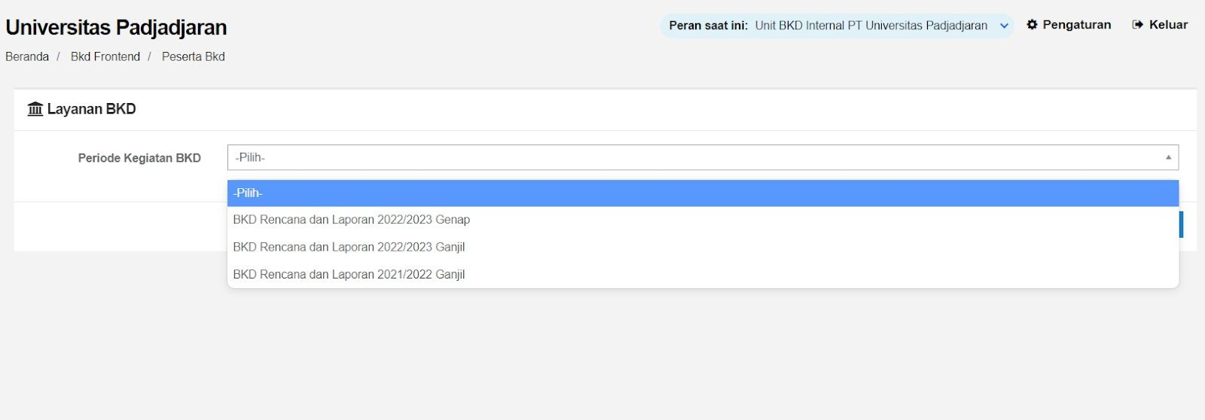
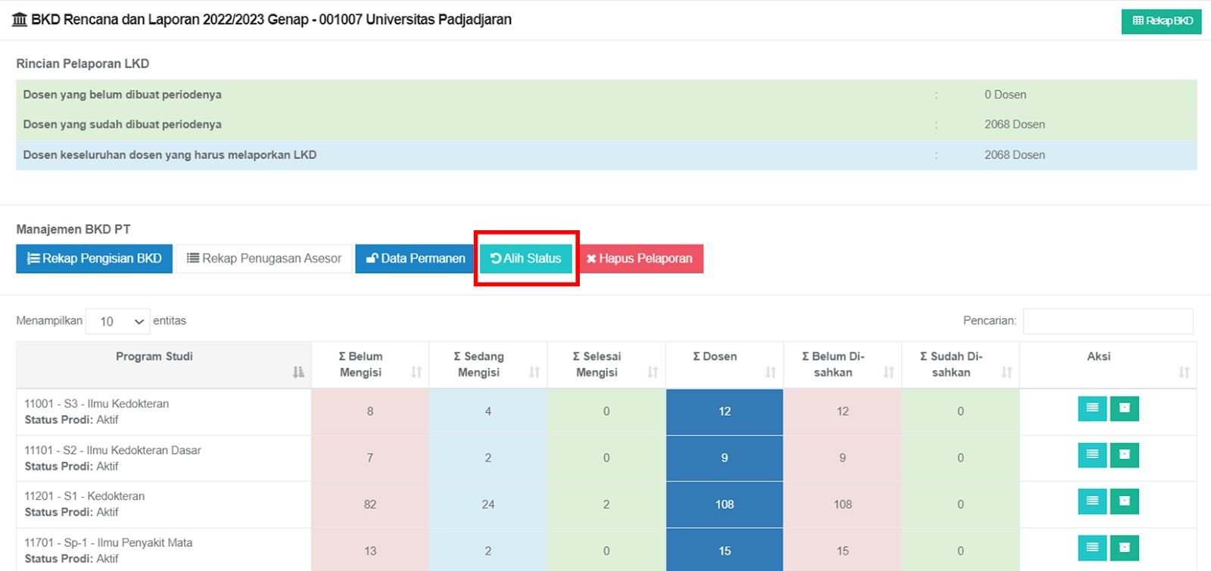
PROSES UNIT BKD INTERNAL MENGUBAH STATUS KEAKTIFAN DOSEN
Paparan Sosialisasi SISTER (versi Cloud)
1
4
3
Pilih “Periode Kegiatan BKD”. Kemudian klik “Lanjut”.
Klik "Alih Status".

Slide 35
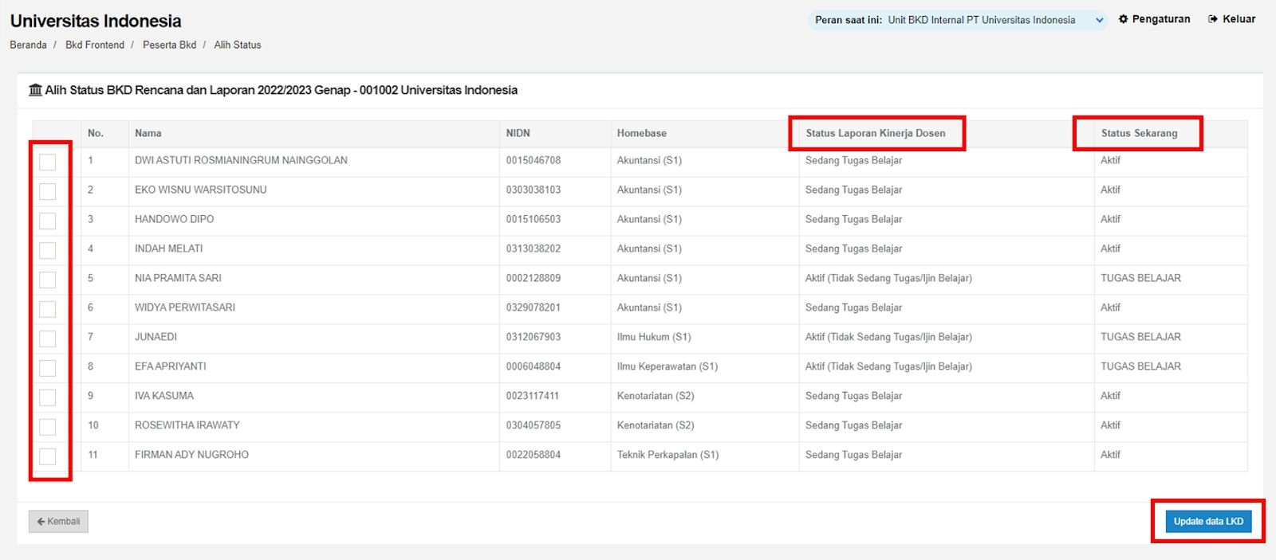
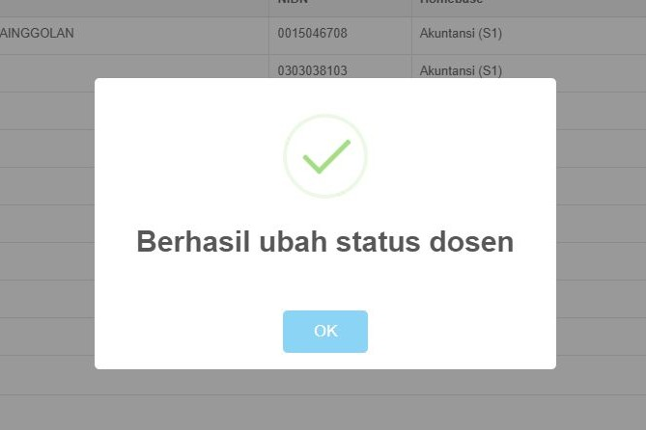
PROSES UNIT BKD INTERNAL MENGUBAH STATUS KEAKTIFAN DOSEN
Paparan Sosialisasi SISTER (versi Cloud)
1
5
6
5. Kemudian Anda akan diarahkan ke laman Alih Status BKD. Anda dapat melihat nama Dosen yang statusnya berubah.
Status Laporan Kinerja Dosen
Status Dosen sebelumnya.
Status Sekarang
Status Dosen yang sekarang dan perlu diperbarui oleh Unit BKD.
6. Untuk memperbarui status Dosen, silakan beri tanda centang (checklist) pada nama Dosen, kemudian klik tombol “Update Data LKD”.
7
7. Setelah status Dosen berhasil diubah, Anda akan menerima notifikasi

Slide 36
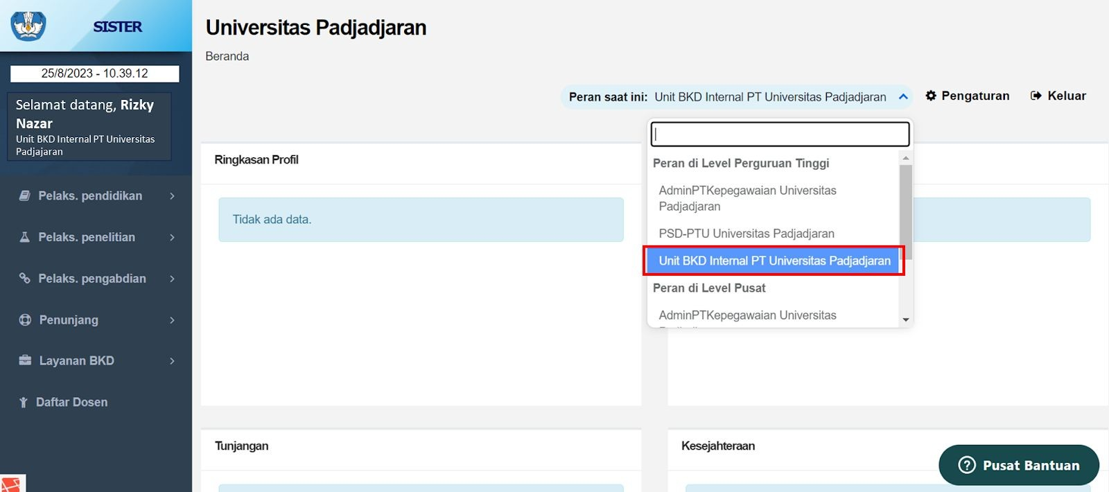
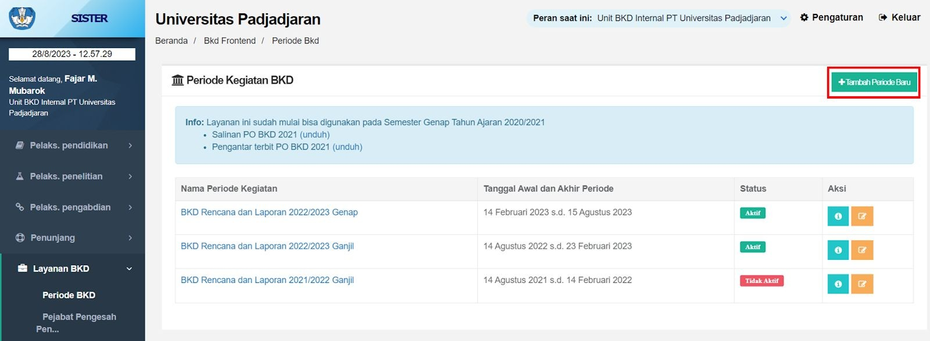
CARA UNIT BKD INTERNAL MENGATUR PERIODE BKD - KHUSUS PTN
Paparan Sosialisasi SISTER (versi Cloud)
2
a. Tambah Periode Baru
1
1. Masuk ke laman SISTER dan pilih peran "Unit BKD Internal" di Level Perguruan Tinggi.
2. Klik "Layanan BKD", kemudian pilih "Periode BKD".
3. Pada laman Periode Kegiatan BKD, klik "Tambah Periode Baru" untuk menambahkan periode baru.
3
2

Slide 37
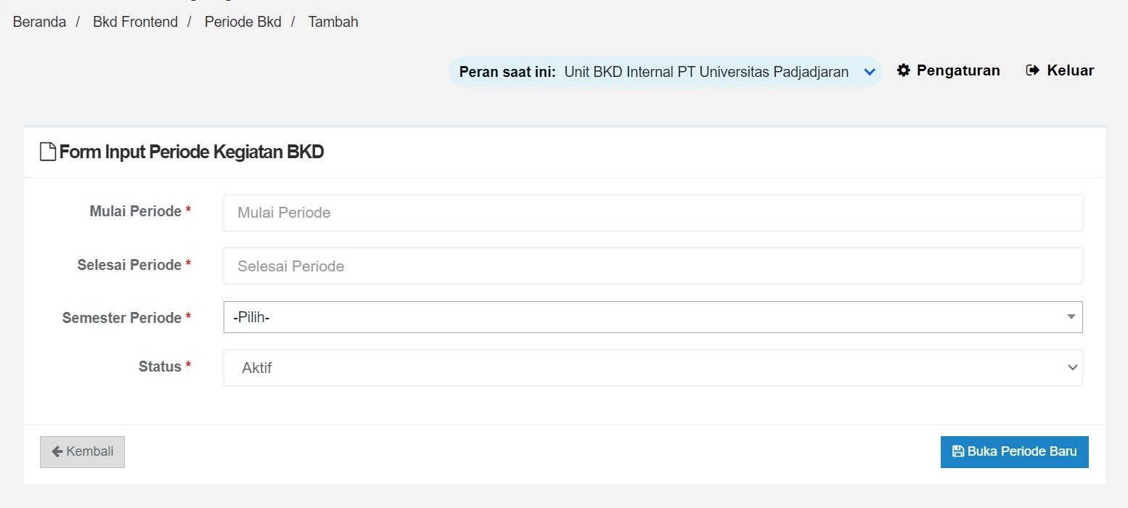
CARA UNIT BKD INTERNAL MENGATUR PERIODE BKD - KHUSUS PTN
Paparan Sosialisasi SISTER (versi Cloud)
2
a. Tambah Periode Baru
4
5
4. Lengkapi data berikut sesuai dengan periode BKD yang Anda masukkan:
Mulai Periode (pilih tanggal dari kalender)
Selesai Periode (pilih tanggal dari kalender)
Semester Periode
Status
Mohon pastikan bahwa Mulai Periode dan Selesai Periode sudah sesuai dan benar.
5. Jika sudah, klik “Buka Periode Baru”.

Slide 38

CARA UNIT BKD INTERNAL MENGATUR PERIODE BKD - KHUSUS PTN
Paparan Sosialisasi SISTER (versi Cloud)
2
b. Melengkapi Detail Periode Kegiatan BKD
Setelah menambah periode BKD baru, Anda perlu untuk melengkapi detail periode kegiatan BKD yang terdiri dari Periode Penarikan Kinerja, Periode Pengisian, dan Periode Penilaian. Berikut panduannya:
Pada laman Periode BKD, klik ikon “Detail Data” ( ) pada nama periode kegiatan yang akan dilengkapi detailnya.
Lengkapi Periode Penarikan Kinerja, Periode Pengisian, dan Periode Penilaian yang terdiri dari:
Tanggal Awal Periode
Pilih tanggal menggunakan kalender
Tanggal Akhir Periode
Pilih tanggal menggunakan kalender
Status Periode
Pilih status periode Aktif atau Tidak Aktif.
Tanggal periode yang dilengkapi di atas menyesuaikan kebijakan masing-masing perguruan tinggi atau pengumuman dari Ditdaya.
Jika sudah selesai, klik “Simpan”.
1
2
3

Slide 39
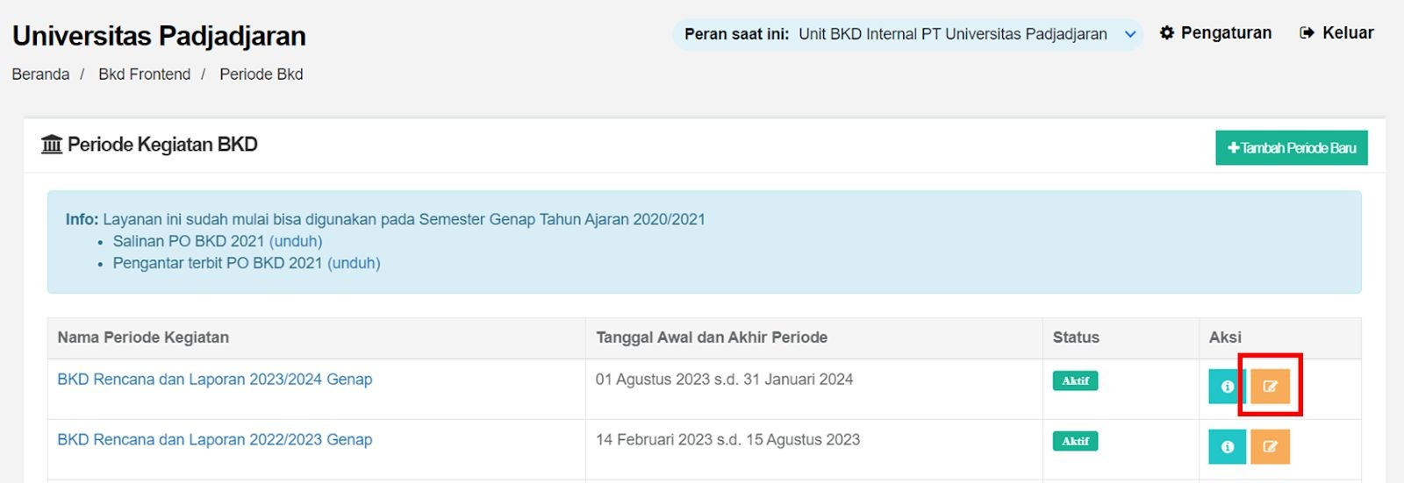
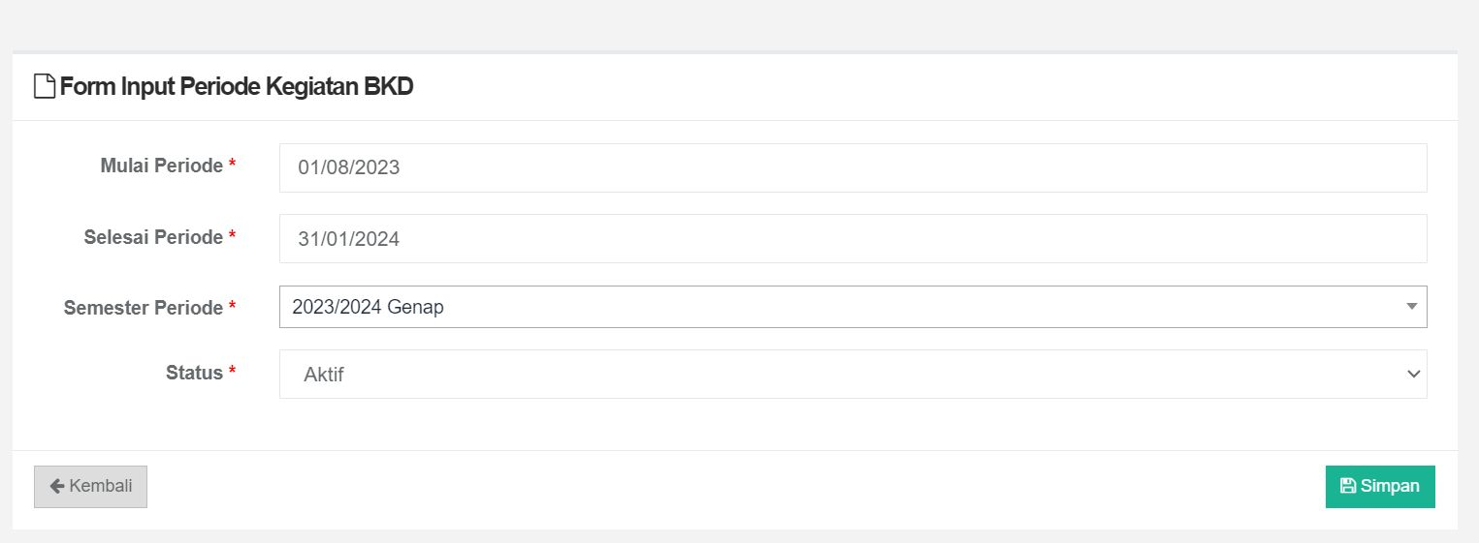

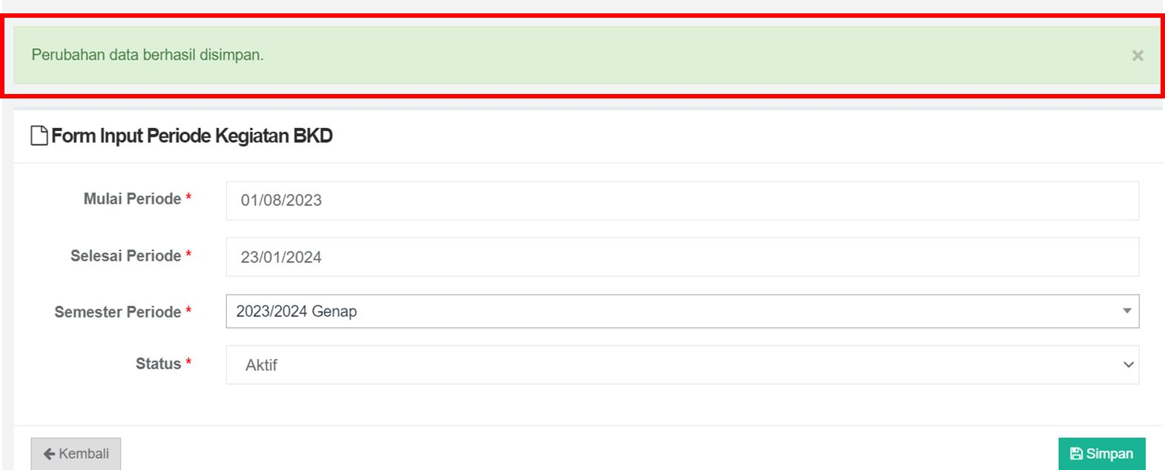
CARA UNIT BKD INTERNAL MENGATUR PERIODE BKD - KHUSUS PTN
Paparan Sosialisasi SISTER (versi Cloud)
2
c. Mengubah Periode
1
2
3
1. Pada laman Periode BKD, klik ikon “Ubah Data” ( kegiatan yang ingin diubah.
) pada nama periode
4
2. Kemudian ubah data berikut sesuai yang terbaru:
Mulai Periode: Pilih tanggal menggunakan kalender.
Selesai Periode: Pilih tanggal menggunakan kalender.
Semester Periode
Status
3. Jika sudah melengkapi perubahan periode, klik “Simpan”.
4. Jika perubahan sudah berhasil, muncul notifikasi Perubahan Data Berhasil Disimpan

Slide 40

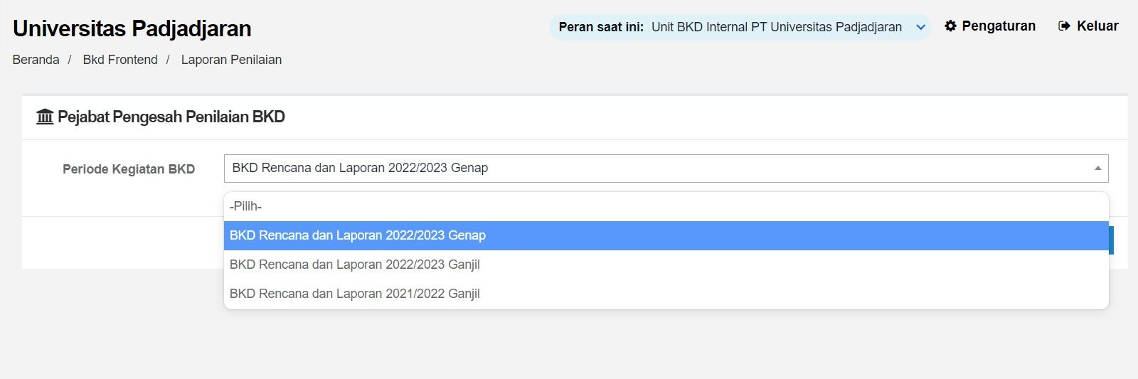
CARA UNIT BKD INTERNAL MENGATUR PERIODE BKD - KHUSUS PTN
Paparan Sosialisasi SISTER (versi Cloud)
2
d. Mengatur Pejabat Pengesah Penilaian BKD
1
Pejabat Pengesah Penilaian BKD dapat dilengkapi dengan kondisi berikut:
PTN: Sudah mengatur periode kegiatan BKD dan periode detail kegiatan sesuai langkah-langkah yang dipaparkan di atas.
PTS: LLDikti sudah mengatur dan membukakan periode kegiatan BKD untuk PTS.
Berikut langkah-langkah untuk mengatur Pejabat Pengesah Penilaian BKD:
2
1. Pada Beranda, klik "Pejabat Pengesah Penilaian BKD" di bawah menu Layanan BKD
2. Pilih “Periode Kegiatan BKD”, kemudian klik “Lanjut”.

Slide 41
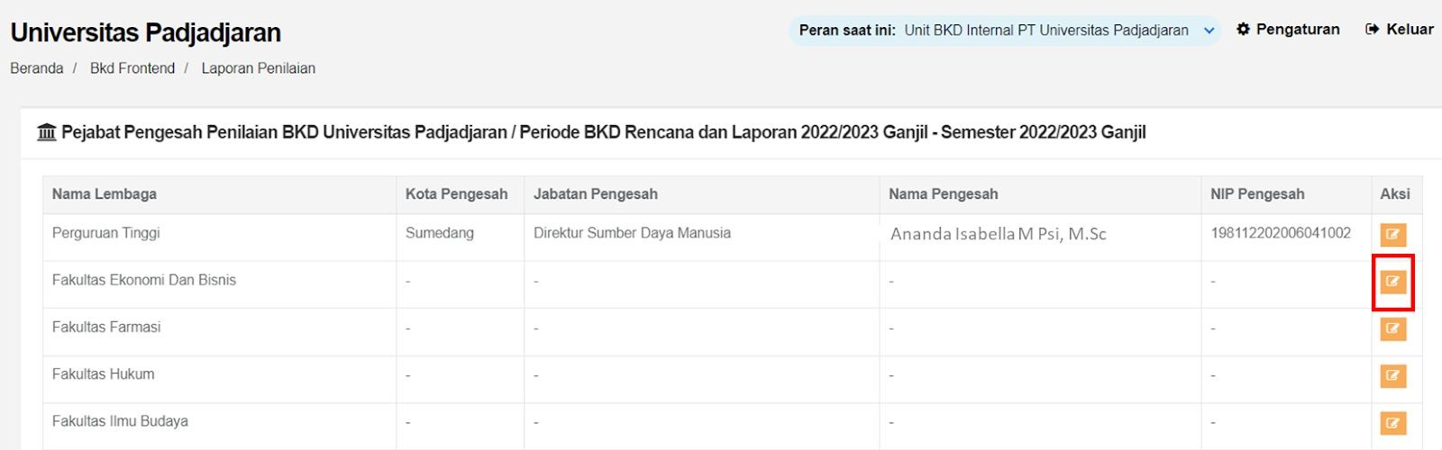
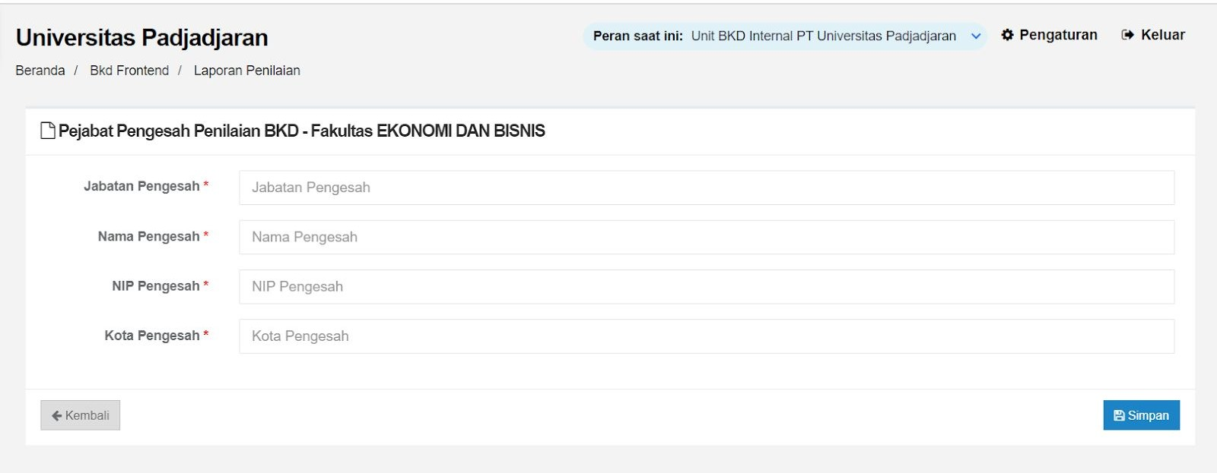
CARA UNIT BKD INTERNAL MENGATUR PERIODE BKD - KHUSUS PTN
Paparan Sosialisasi SISTER (versi Cloud)
2
3
3. Anda masuk ke laman Pejabat Pengesah Penilaian BKD. Klik ikon “Ubah
Data” ( ) p a nama Lembaga yang
ad
ingin Anda lengkapi Pengesahnya.
4. Lengkapi data berikut:
Jabatan Pengesah
Nama Pengesah
NIP Pengesah
Kota Pengesah
4
5
5. Klik “Simpan”.
Selanjutnya, silakan mengatur penugasan Asesor.

Slide 42
CARA UNIT BKD INTERNAL MENGATUR PERIODE BKD - SELAIN PTN
Paparan Sosialisasi SISTER (versi Cloud)
3
PTS / PTA / PTKL
PTS/PTA/PTKL melengkapi Pengaturan Pejabat Pengesahan
Periode BKD dilengkapi dan dibuka LLDikti/Kementerian masing-masing
Catatan:
Jika periode BKD belum muncul, mohon untuk menghubungi LLDikti/Kementerian masing-masing untuk dibantu bukakan periode BKD Perguruan Tinggi Anda.

Slide 43
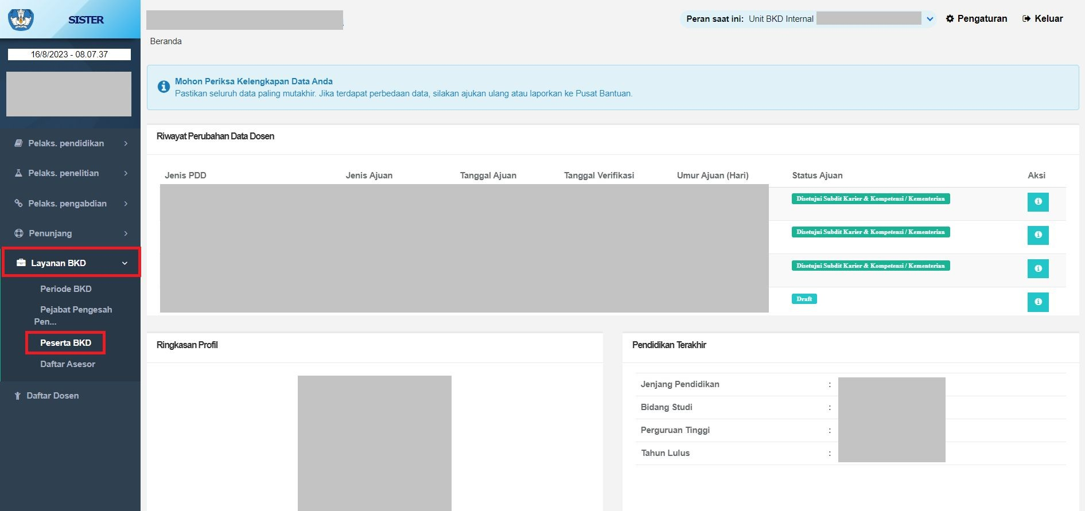
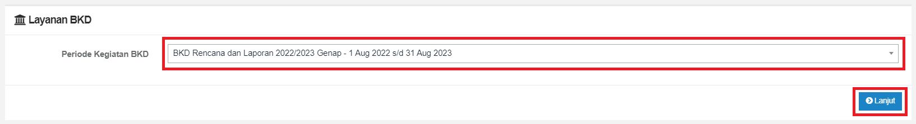
PENUGASAN ASESOR BKD
Paparan Sosialisasi SISTER (versi Cloud)
5
1
2
Kriteria untuk pemilihan Asesor terkait:
Asesor harus sudah memiliki NIRA dan lulus dalam Penyamaan Persepsi dan Uji Kompetensi dan Keterampilan sesuai PO BKD tahun 2021.
Asesor harus memiliki jabatan fungsional dan jenjang didik lebih tinggi dari atau setara dengan Dosen yang akan dinilai (sesuai Kepdirjen Dikti No 12/E/KPT/2021 tanggal 18 Januari 2021). Jabatan fungsional terdiri dari 4 tingkatan, dari terendah hingga tertinggi:
Asisten Ahli
Lektor
Lektor Kepala
Profesor/Guru Besar
Asesor sudah aktif di Unit BKD Internal Pusat.
Login ke akun SISTER Anda dan pastikan peran Anda di SISTER saat ini adalah Unit BKD Internal di Perguruan Tinggi.
Pilih menu ‘Layanan BKD’ kemudian klik ‘Peserta BKD’.
3
Pilih periode BKD kemudian klik tombol ‘Lanjut’.

Slide 44
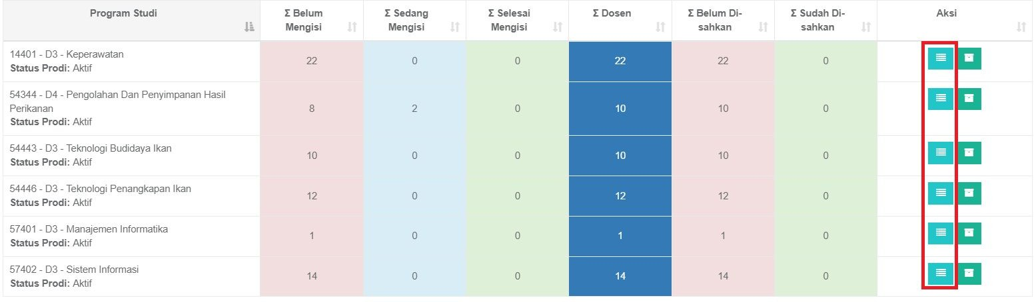


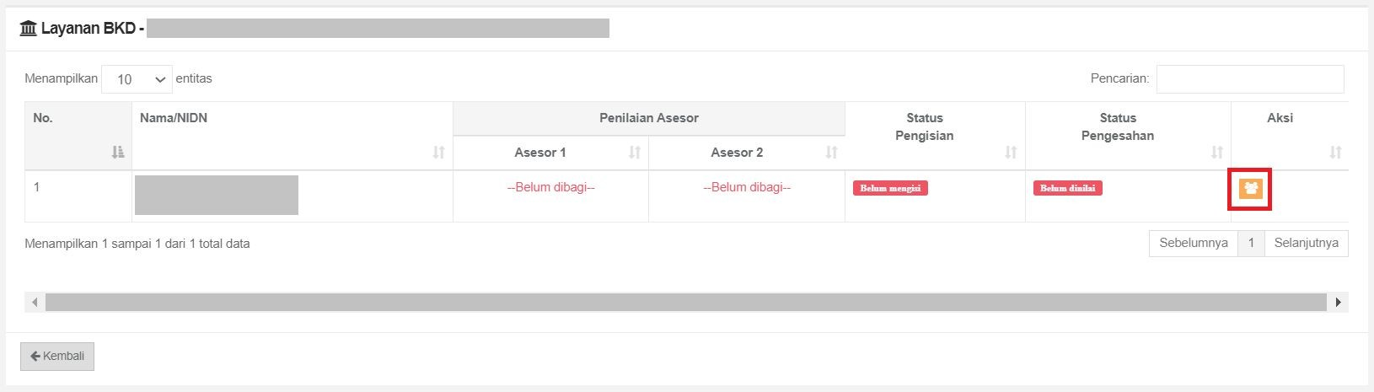
PENUGASAN ASESOR BKD
Paparan Sosialisasi SISTER (versi Cloud)
5
4
4. Untuk melihat daftar dosen dan asesor dari prodi, klik ikon pada prodi yang diinginkan.
5. Pilih Dosen yang ingin diberikan Asesor dengan klik ikon (Penugasan Asesor).
5

Slide 45
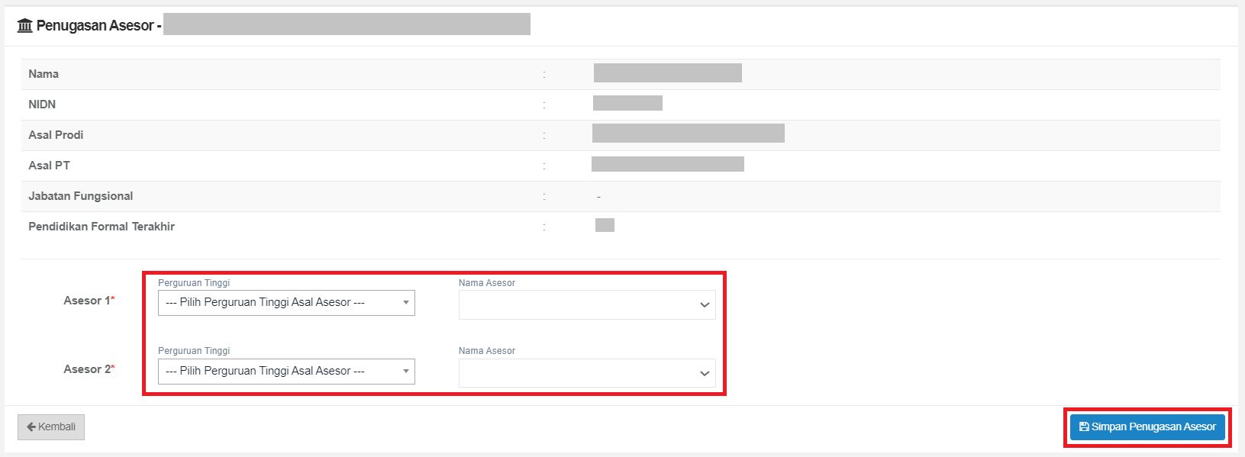
PENUGASAN ASESOR BKD
Paparan Sosialisasi SISTER (versi Cloud)
5
6
7
6. Pilih 2 (dua) Asesor yang akan ditugaskan untuk 1 (satu) Dosen dengan memilih perguruan tinggi kemudian pilih Asesor.
7. Apabila sudah, klik tombol ‘Simpan Penugasan Asesor’.

Slide 46
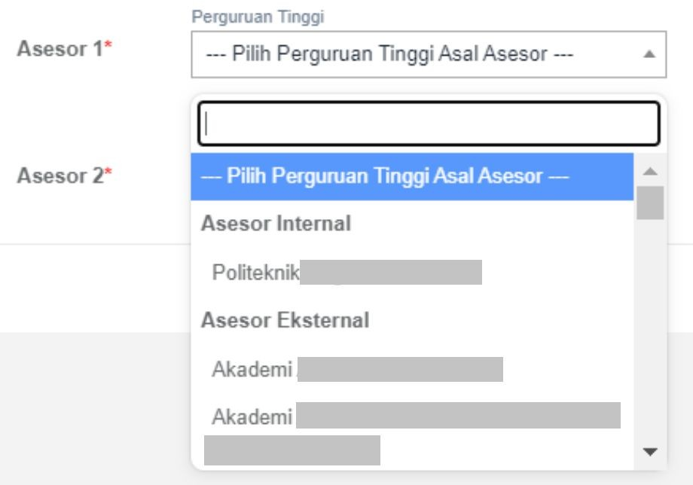
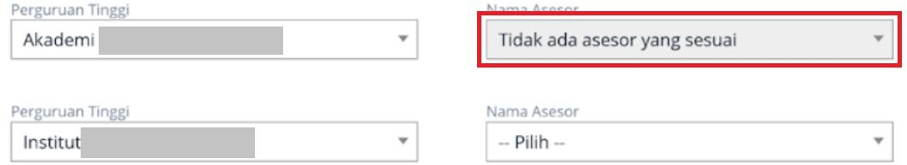
PENUGASAN ASESOR BKD
Paparan Sosialisasi SISTER (versi Cloud)
5
Catatan:
Apabila pemilihan asesor tidak dilengkapi, proses penyimpanan penugasan Asesor tidak dapat dilakukan.
Unit BKD Internal dapat memilih asesor internal maupun eksternal dari menu di laman ini dan tidak perlu melakukan penambahan asesor eksternal di halaman terpisah. Pada laman ini, Unit BKD Internal dapat langsung melihat asesor internal (dari PT sendiri) dan asesor eksternal (dari PT lain).
Ketika memilih PT, Anda akan melihat asesor dari PT tersebut yang memenuhi ketentuan untuk ditugaskan sebagai asesor BKD untuk dosen yang bersangkutan.
Jika memilih PT yang tidak memiliki asesor yang memenuhi ketentuan, Anda akan melihat teks “Tidak ada asesor yang sesuai” dan harus memilih PT dan asesor yang lain.
Penting diingat, jika asesor yang sudah menyimpan penilaiannya,
penugasan asesor tidak dapat diubah.

Slide 47
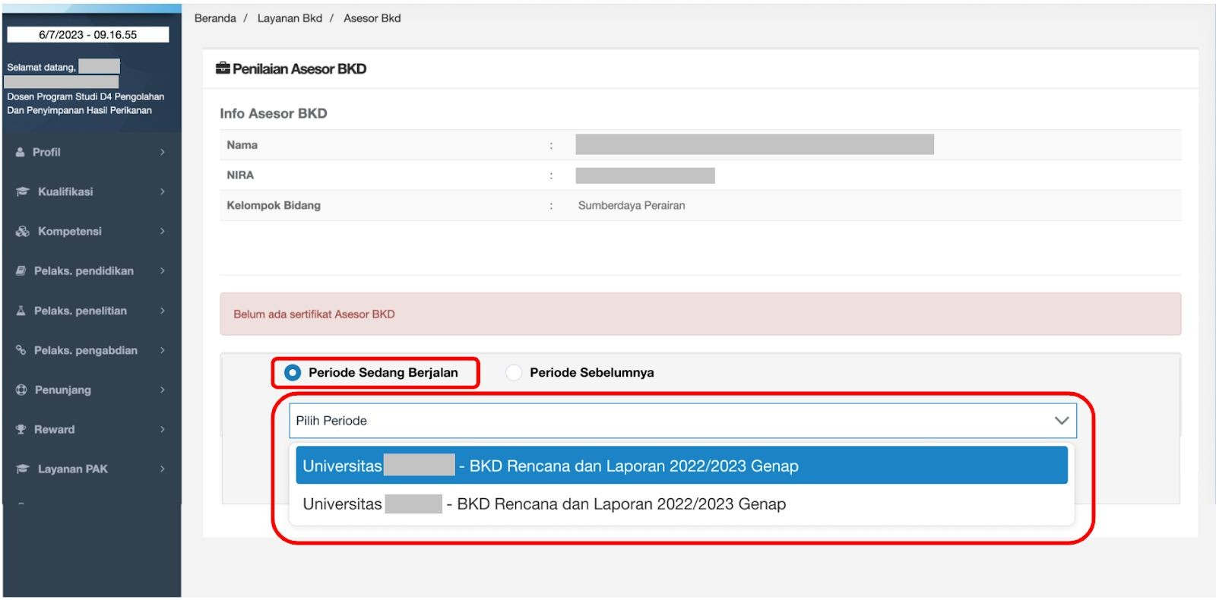
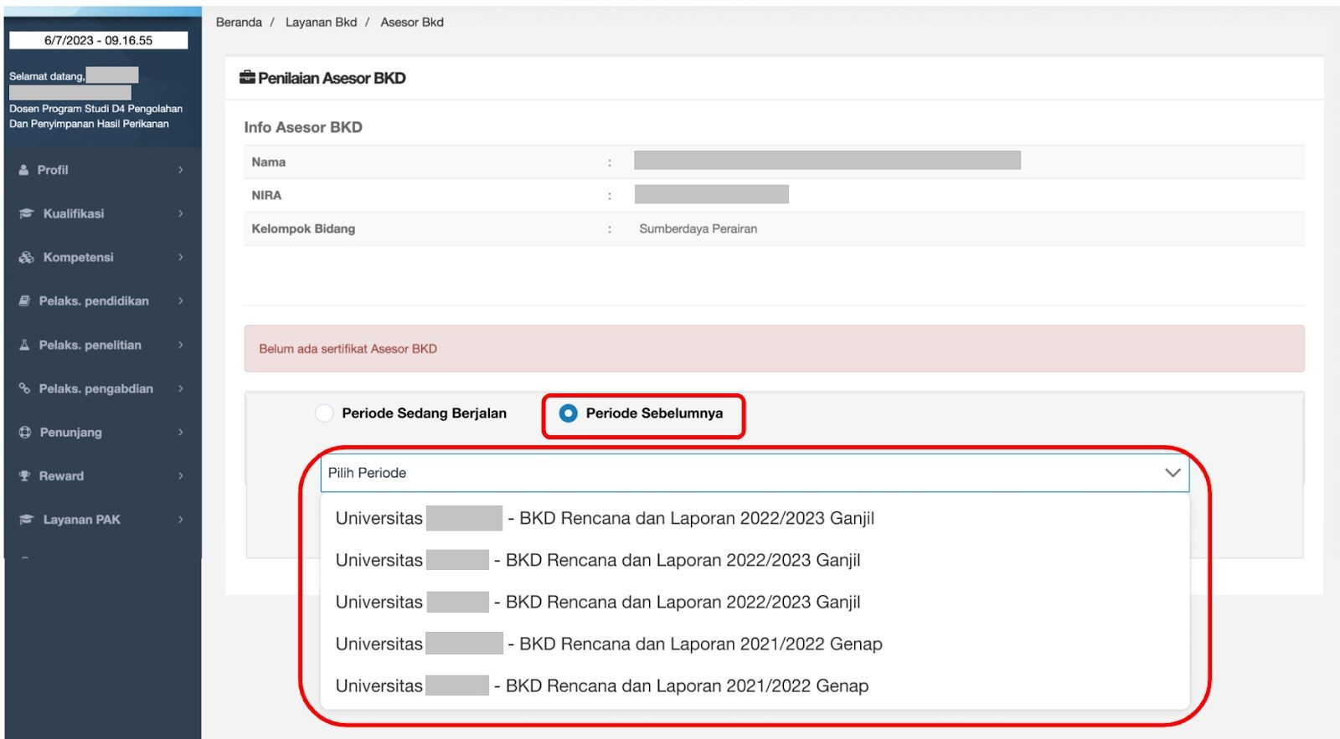
PENUGASAN ASESOR BKD
Paparan Sosialisasi SISTER (versi Cloud)
4
Alur Penilaian Asesor BKD
1
2
Masuk ke laman SISTER, pastikan peran saat ini adalah Unit BKD Internal PT
Klik menu “Layanan BKD”, lalu klik “Asesor BKD”. Klik “Periode Sedang Berjalan” kemudian pilih Nama PT dan periode terkait.
Anda juga dapat melakukan penilaian untuk periode sebelumnya, silakan klik
“Periode Sebelumnya”, kemudian pilih Nama PT dan periode terkait.

Slide 48
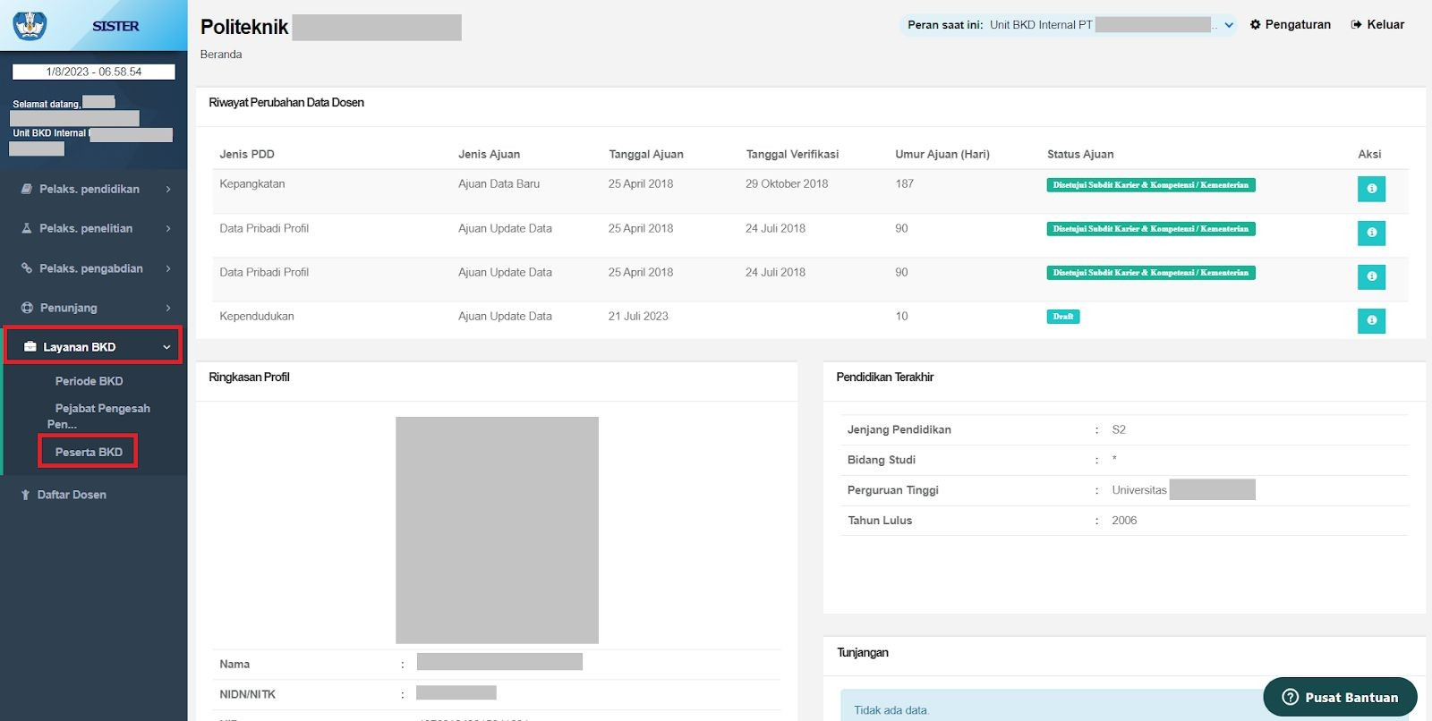
CARA BUKA VALIDASI BEBAN KERJA DOSEN (BKD) UNTUK UNIT BKD INTERNAL
Paparan Sosialisasi SISTER (versi Cloud)
6
1
2
Apabila dosen belum simpan permanen, dosen dapat mengubah lampiran BKD (dari PDF menjadi tautan/link) secara mandiri. Namun, jika dosen sudah simpan permanen rekap kegiatan BKD-nya, dibutuhkan bantuan Unit BKD Internal PT untuk membuka validasi pada laporannya agar dosen dapat mengubah format dokumen dari PDF menjadi tautan sesuai dengan ketentuan pengisian BKD di SISTER (versi Cloud).
Untuk Unit BKD Internal, berikut panduannya:
Login ke akun SISTER Anda dan pastikan peran Anda di SISTER adalah Unit BKD Internal.
Klik menu ‘Layanan BKD’ kemudian pilih ‘Peserta BKD’.

Slide 49
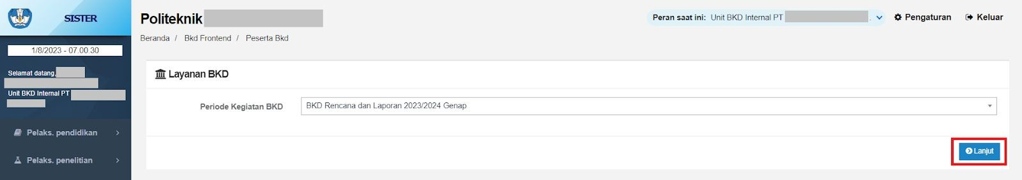
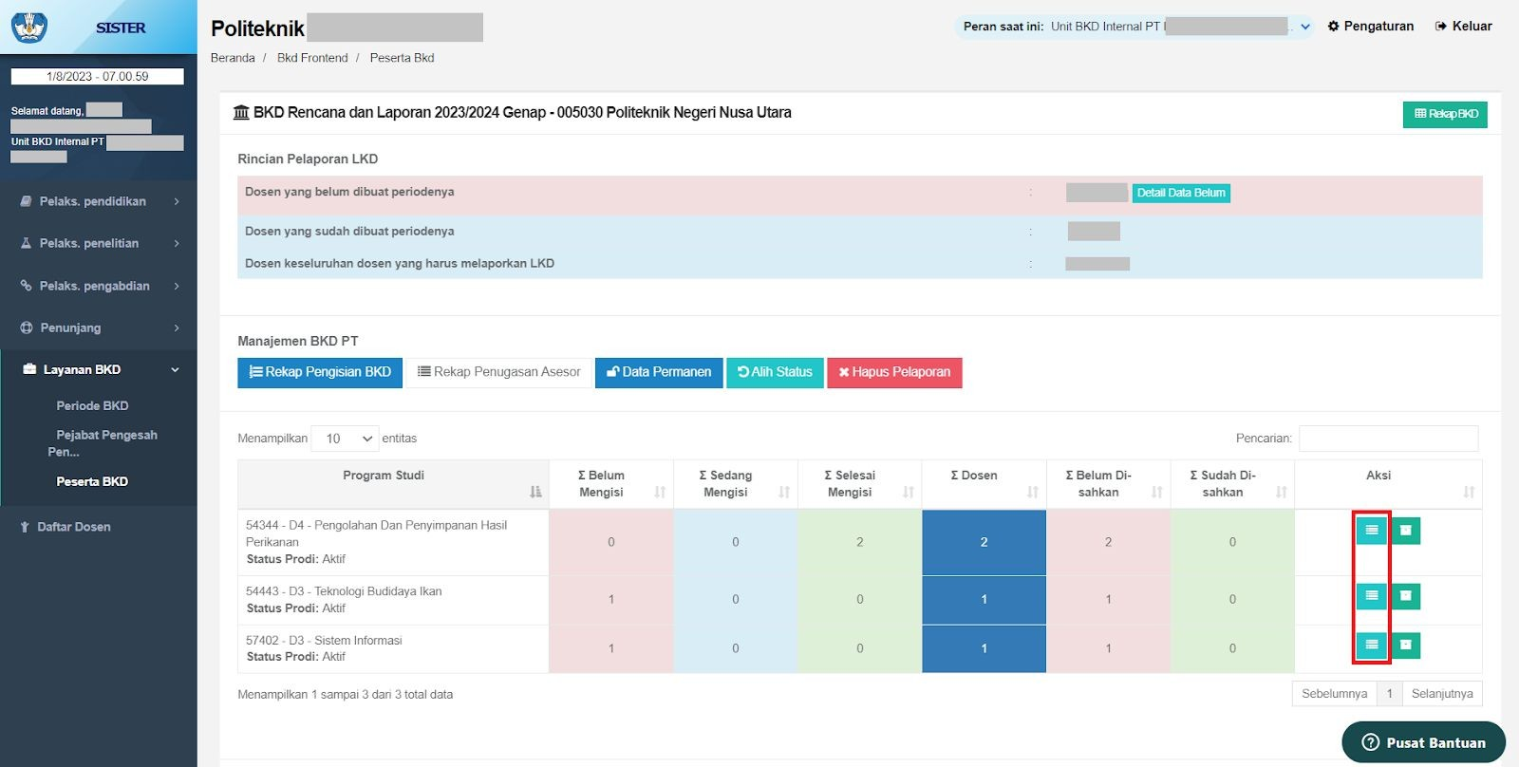
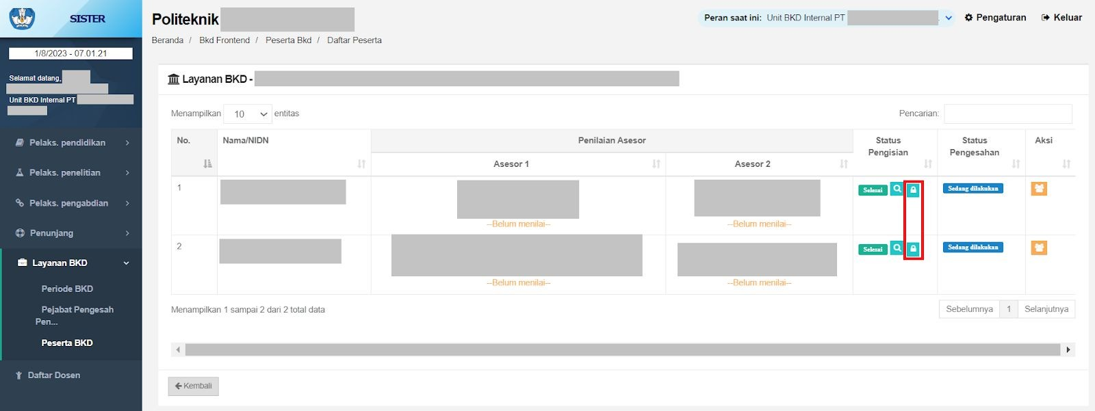


CARA BUKA VALIDASI BEBAN KERJA DOSEN (BKD) UNTUK UNIT BKD INTERNAL
Paparan Sosialisasi SISTER (versi Cloud)
6
4
3
5
Pilih periode kegiatan BKD kemudian klik tombol ‘Lanjut’.
Klik ikon pada program studi yang ingin dibukakan validasi BKD-nya.
5. Pilih dosen yang akan dibukakan validasi BKD-nya kemudian klik ikon /gembok untuk membuka validasi BKD dari dosen untuk program studi tersebut. Jika sudah dibukakan validasi BKD tersebut, dosen dapat melakukan edit dokumen

Slide 50
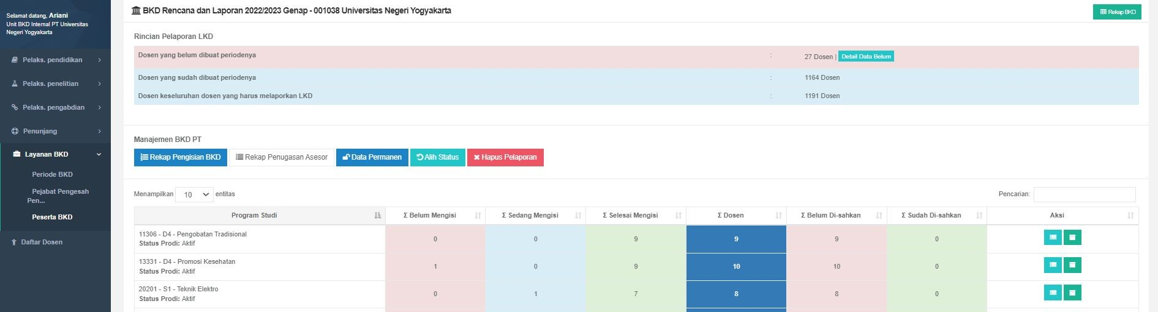

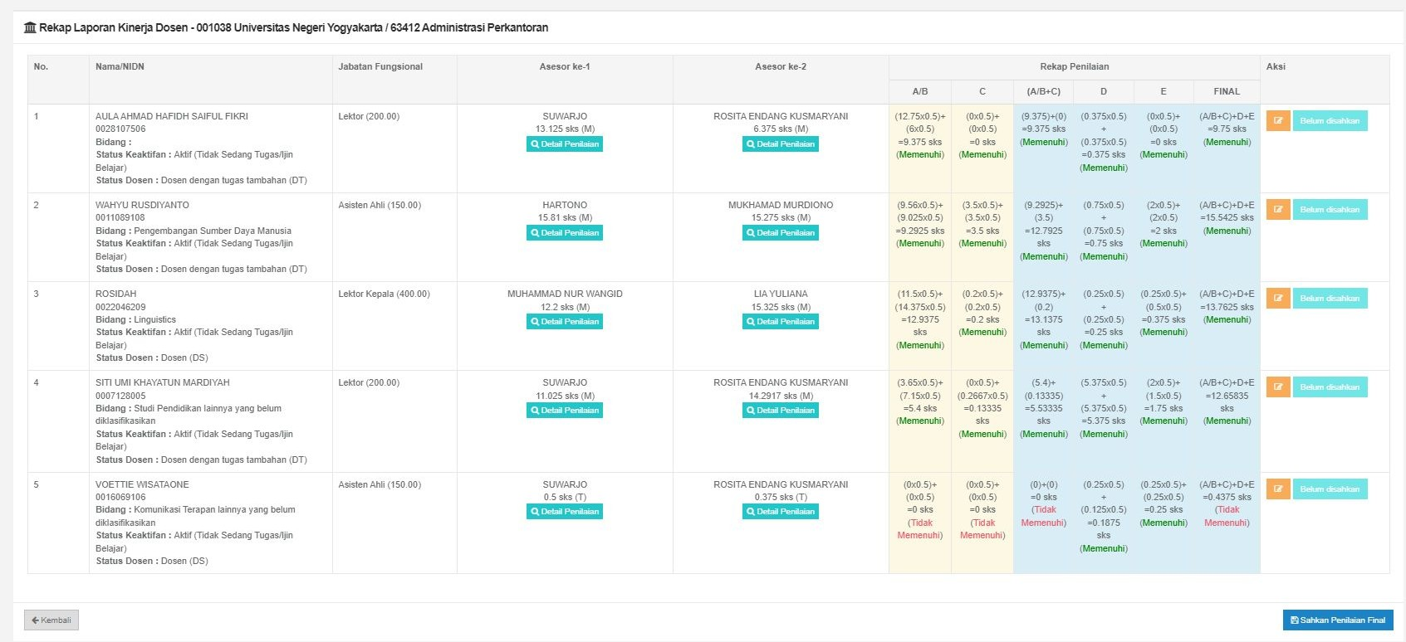
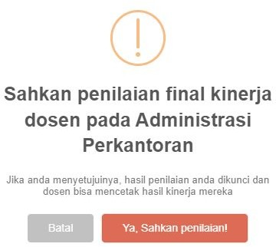
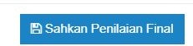
PENGESAHAN BKD
Paparan Sosialisasi SISTER (versi Cloud)
7
1
3 2
Setelah laporan BKD dosen sudah dinilai, Unit BKD Internal dapat melakukan pengesahan BKD dosen
Masuk menu “Layanan BKD”
Klik “Peserta BKD”
Klik tombol hijau “Rekap Laporan”
Klik tombol “Sahkan Penilaian Final”, proses pengesahan dilakukan per prodi di PT Anda
Klik tombol “Ya, Sahkan penilaian!” pada popup yang muncul
4
5

Slide 51
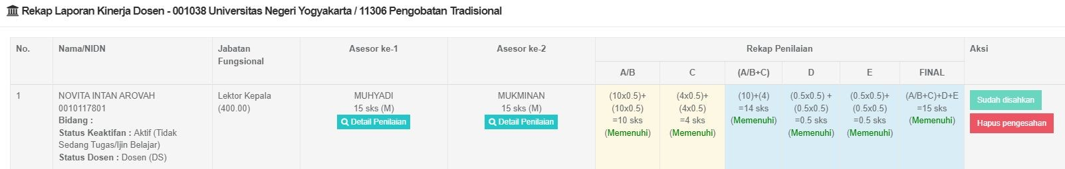
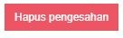
PENGESAHAN BKD
Paparan Sosialisasi SISTER (versi Cloud)
7
1
3 2
Jika ada kebutuhan untuk merubah laporan BKD yang sudah disahkan, Unit BKD Internal dapat menghapus pengesahan dengan cara berikut
Masuk menu “Layanan BKD”
Klik “Peserta BKD”
Klik tombol hijau “Rekap Laporan”
Klik tombol “Hapus Pengesahan” untuk
masing-masing dosen yang ada kebutuhan untuk menghapus pengesahan
4

Slide 52
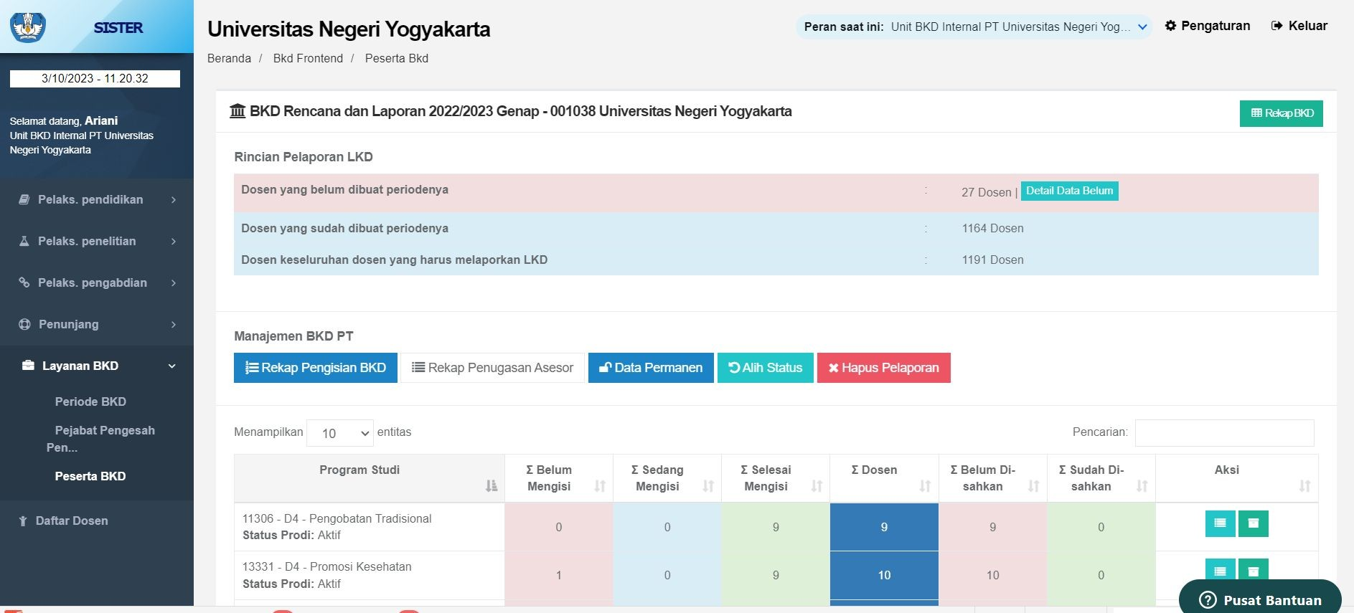
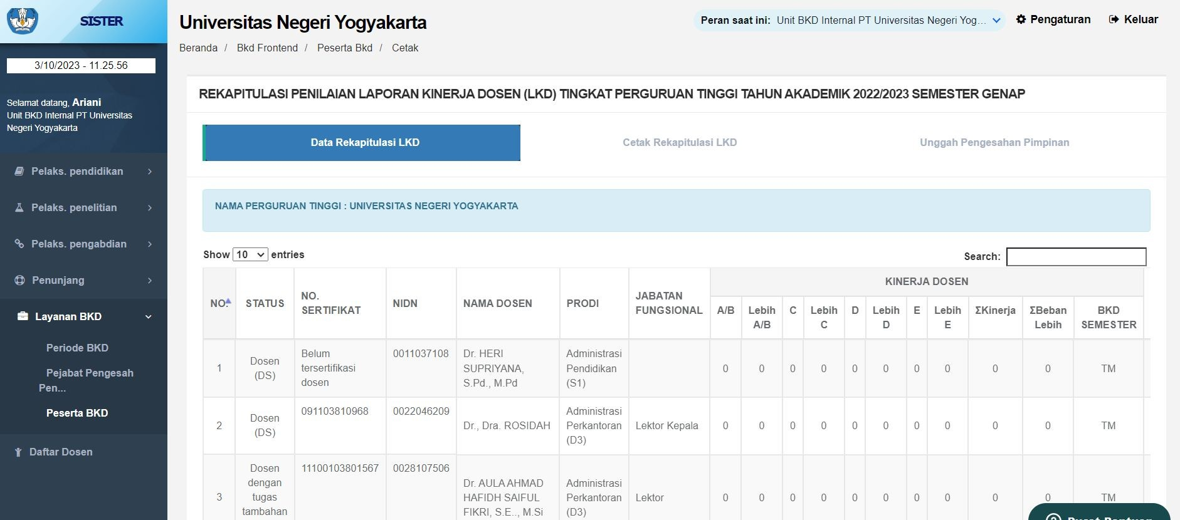
PENCETAKAN LKD
Paparan Sosialisasi SISTER (versi Cloud)
8
2
1
Setelah menyelesaikan proses pengesahan, Unit BKD Internal dapat melihat rekapitulasi BKD
Masuk ke menu “Layanan BKD”, klik “Peserta BKD”
Klik tombol “Rekap BKD”
Unit BKD Internal dapat melihat data rekapitulasi LKD untuk seluruh dosen di PTnya pada periode terkait
3
Catatan:
Data rekapitulasi LKD dapat diunduh jika dibutuhkan sebagai pelaporan/kebutuhan internal. Format yang tersedia:
Excel
CSV
PDF

Slide 53
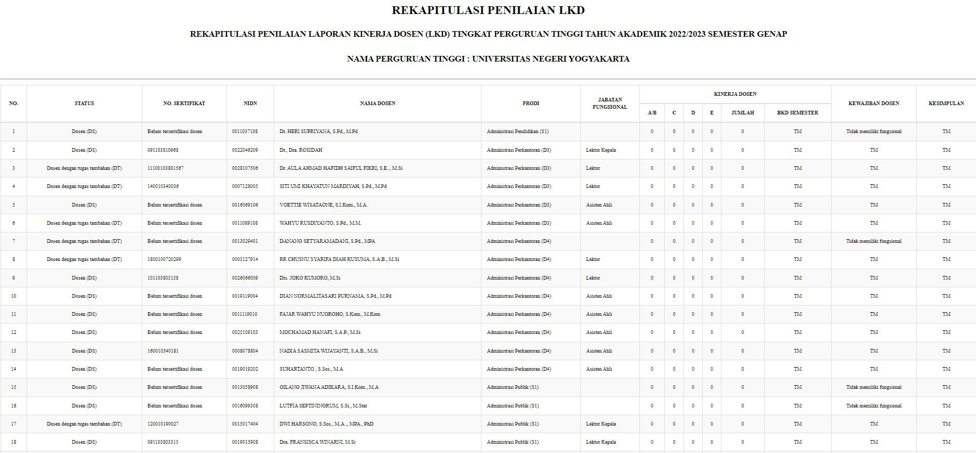
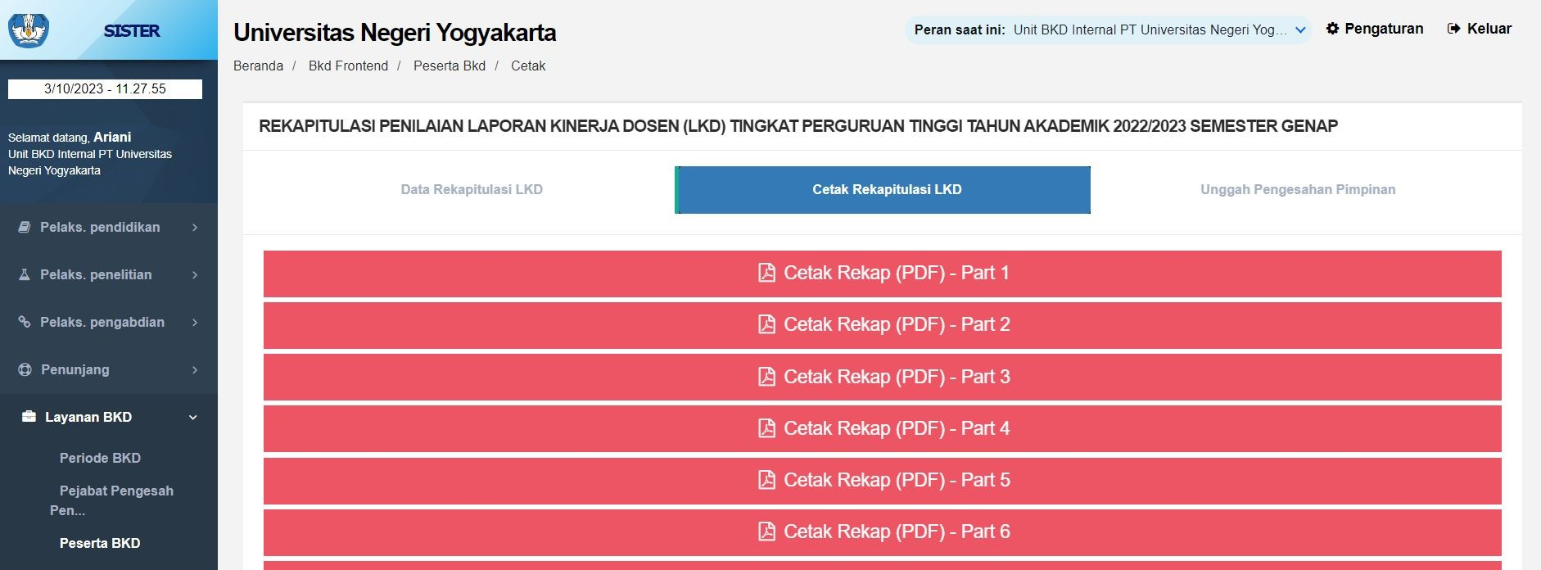
PENCETAKAN LKD
Paparan Sosialisasi SISTER (versi Cloud)
8
4
5
6
Selanjutnya Unit BKD Internal dapat mencetak Rekapitulasi LKD yang akan ditandatangani Pengesah (Pimpinan PT)
Jika jumlah dosen dalam rekapitulasi penilaian LKD ada banyak, Unit BKD Internal perlu mengunduh setiap file satu per satu
Contoh tampilan hasil cetakan rekapitulasi

Slide 54
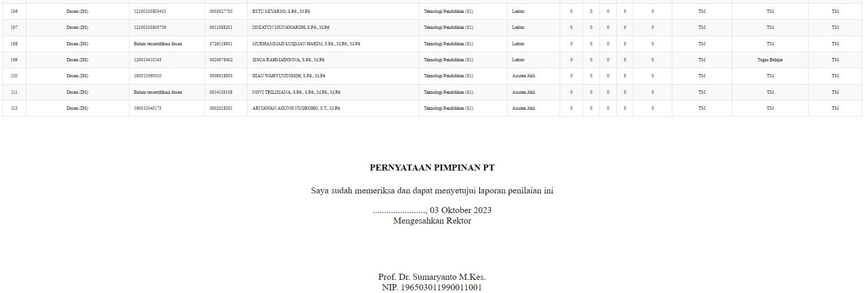
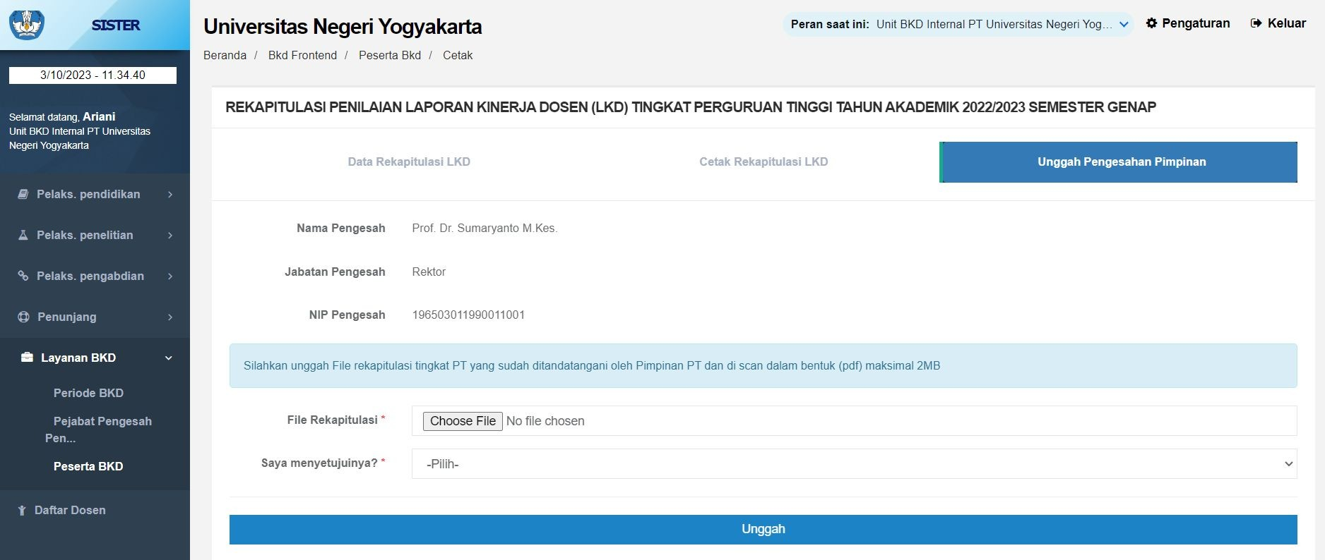
PENCETAKAN LKD
Paparan Sosialisasi SISTER (versi Cloud)
8
7
8
9
Harap diperhatikan halaman tanda tangan pernyataan pimpinan PT yang harus ditanda tangan basah oleh pimpinan PT. Lalu Unit BKD Internal harus mengunggah scan dari file rekapitulasi yang dicetak dan ditandatangani oleh pimpinan PT
Catatan:
Jika ada lebih dari 1 lembar yang dapat di cetak, halaman tanda tangan ada di file terakhir dan di halaman terakhir
Masuk ke bagian ”Unggah Pengesahan Pimpinan”
Pilih file hasil scan yang sudah ditandatangani Pimpinan PT dan klik
pernyataan persetujuan
Lalu klik “Unggah”

Slide 55
DOSEN
Kementerian Pendidikan, Kebudayan, Riset, dan Teknologi
Dokumen Rahasia I 2023 - Kemendikbudristek. Informasi ini bersifat pribadi dan rahasia. Konten apa pun hanya milik Kemendikbudristek. Slide 61

Slide 56
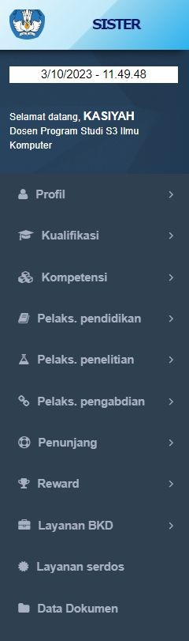
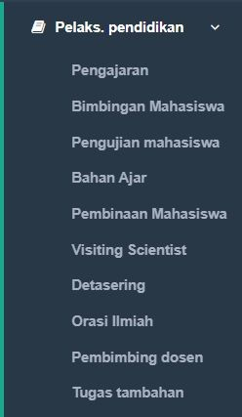
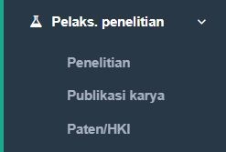


Paparan Sosialisasi SISTER (versi Cloud)
1
PORTOFOLIO DOSEN
Terdapat 4 kategori yang dapat dilengkapi oleh dosen sebagai Portofolio
Pelaksanaan Pendidikan
Untuk Pengajaran, Bimbingan, Pengujian, dan Pembinaan Mahasiswa datanya bersumber dari PDDIKTI
Data lainya dapat dilengkapi secara manual di SISTER
Pelaksanaan Penelitian
Pelaksanaan Pelaksanaan
Penunjang

Slide 57



PORTOFOLIO DOSEN
Paparan Sosialisasi SISTER (versi Cloud)
1
1
2
3
4
Untuk kategori “Pengajaran”, ada yang datanya bersumber dari PDDIKTI, ada pula yang dapat dimasukkan secara manual
Data PDDIKTI:
Klik Import Pengajaran, akan terlampir seluruh daftar pengajaran
Manual:
Cek daftar matakuliah yang muncul di dashboard, silakan filter berdasarkan Tahun Akademik
Klik “Detail Data” atau tombol hijau untuk melihat data secara keseluruhan
Klik “Edit Bidang Ilmu” atau tombol biru untuk melakukan perubahan data jika belum sesuai, kemudian klik “Simpan”

Slide 58



Paparan Sosialisasi SISTER (versi Cloud)
1
PORTOFOLIO DOSEN
1
2
Klik tombol “+Tambah” untuk menambahkan hasil penelitian pada portofolio
Isi semua data yang diperlukan pada Form Tambah Penelitian
Klik “Simpan”
3
Catatan:
Alur yang sama berlaku untuk kategori Penelitian
dan Pengabdian Masyarakat

Slide 59



PORTOFOLIO DOSEN
Paparan Sosialisasi SISTER (versi Cloud)
1
Pada Publikasi Karya, selain melakukan penambahan data secara manual, Dosen juga dapat melakukan penarikan data dari SINTA
1
Klik “Tarik Data SINTA”
Pilih “Tanggal Periode Publikasi”
Pada daftar publikasi karya, silakan lengkapi informasi berikut:
Tindakan
Jenis Publikasi
Kategori
4. Jika data sudah lengkap, klik “Mulai Penarikan”
2
3
4

Slide 60

Paparan Sosialisasi SISTER (versi Cloud)
2
CARA MELAKUKAN PELAPORAN BKD
Cara menambah dosen sebagai Anggota Kegiatan
1 2
Dengan adanya pembaruan ke SISTER (versi Cloud), terdapat juga pembaruan langkah penambahan dosen kolaborator dari PT lain pada data portofolio Anda terutama untuk Pelaksanaan Penelitian dan Pelaksanaan Pengabdian.
Silakan memilih ‘Universitas’ tempat dosen mengajar
kemudian pilih ‘Nama Dosen’ dari universitas tersebut.

Slide 61


CARA MELAKUKAN PELAPORAN BKD
Paparan Sosialisasi SISTER (versi Cloud)
2
Beban Kerja Dosen (BKD) merupakan kegiatan yang dibebankan kepada Dosen dalam menjalankan tugas dan kewajibannya sebagai pendidik profesional dan ilmuwan pada kurun waktu tertentu. Secara detail, pelaporan ini dijelaskan dalam UU No.14 Tahun 2005 Tentang Guru dan Dosen Pasal 72.
Data-data yang dapat diisi pada pelaporan BKD yaitu:
1
Biodata
Pelaksanaan Pendidikan
Pelaksanaan Penelitian
Pelaksanaan Pengabdian
Pelaksanaan Penunjang
Untuk melakukan pelaporan BKD dapat langsung dilakukan di platform SISTER sesuai dengan kategori data yang tersedia.
Silakan login ke akun SISTER Anda, kemudian ikuti langkah berikut:
Pastikan Anda sedang berperan sebagai Dosen di Level PT. Jika belum, silakan mengubah peran Anda terlebih dahulu
Klik menu ‘Layanan BKD’ kemudian pilih
‘Rekap Kegiatan’.
2

Slide 62


CARA MELAKUKAN PELAPORAN BKD
Paparan Sosialisasi SISTER (versi Cloud)
2
3
3. Pada kolom ‘Layanan’, Anda akan menemukan tombol untuk memantau
seluruh data yang dimasukkan ke penilaian BKD Anda. Ingat, Anda hanya bisa
mengubah data jika tombol berwarna kuning bertuliskan ‘Belum diisi - Isi Laporan Kerja’. Klik tombol tersebut.
4
4. Klik pada tab-tab yang tersedia untuk melihat data pelaporan yang dapat diisi.

Slide 63



CARA MELAKUKAN PELAPORAN BKD
Paparan Sosialisasi SISTER (versi Cloud)
2
5
5. Pengisian data pada kategori-kategori pelaporan BKD dapat dilakukan di laman-laman yang tersedia.
Untuk melakukan pengisiannya, klik ‘tombol
abu-abu’ di setiap kategori agar dapat diarahkan ke laman pengisian yang sesuai.
6. Setelah melakukan pengisian data, klik tombol ‘Tarik Kinerja dari Portofolio’ untuk menarik seluruh data dari laman pengisian ke laman pelaporan BKD Anda. Cek kembali periode
data-data yang Anda tarik.
7. Setelah itu klik “Simpan Permanen”
6
7

Slide 64

Paparan Sosialisasi SISTER (versi Cloud)
2
CARA MELAKUKAN PELAPORAN BKD
8
8. Apabila periode penilaian belum dimulai, Anda masih dapat melakukan perubahan pada data-data yang dimasukkan ke pelaporan BKD. Jika tombol pada rekap kegiatan Anda sudah berubah menjadi ‘Siap untuk Dinilai’ artinya laporan BKD Anda sudah disimpan permanen dan tidak dapat diubah. Jika hal ini terjadi, harap hubungi Unit BKD Internal PT Anda apabila ingin melakukan perubahan pada data di pelaporan BKD.
Catatan:
Terdapat tiga jenis status laporan:
Siap untuk dinilai
Sedang dinilai
Lihat hasil penilaian

Slide 65
Arahan untuk Perguruan Tinggi
Paparan Sosialisasi SISTER (versi Cloud)
11. Perguruan Tinggi perlu menghimbau dosen/tendik untuk membuat akun dan mengakses seluruh layanan yang terdapat di SISTER. Bagi Dosen diimbau untuk melakukan pembaruan portofolio secara berkala untuk siklus BKD berikutnya (2023/2024 Ganjil). Bagi Unit BKD Internal diimbau untuk melakukan persiapan menuju siklus BKD berikutnya (2023/2024 Ganjil)
Satuan pendidikan perlu mendaftarkan akun ke SISTER (versi Cloud):
Dosen: Dapat melakukan registrasi secara mandiri di SISTER (versi Cloud) melalui sister.kemdikbud.go.id
Admin PT: Perlu melakukan pengajuan pembuatan akun Admin PT untuk perguruan tinggi yang baru menggunakan SISTER dengan mengirimkan surat permohonan yang ditujukan ke Sestidjen Diktiristek.
Pembina Perguruan Tinggi: Untuk PTA/PTKL yang pembina atau kementerian nya belum mendaftarkan akun, perlu di informasikan bahwa Pembina Perguruan Tinggi perlu membuat akun dengan mengirimkan surat permohonan yang ditujukan ke Kementerian Pendidikan, Budaya, Riset dan Teknologi agar dapat melakukan validasi dari perubahan data administrasi dosen.
33.
Perwakilan dari Perguruan Tinggi yang mengikuti sosialisasi dapat meneruskan informasi yang didapat kepada seluruh dosen di masing-masing Perguruan Tinggi
Dokumen Rahasia I 2023 - Kemendikbudristek. Informasi ini bersifat pribadi dan rahasia. Konten apa pun hanya milik Kemendikbudristek
72

Slide 66

4. Evaluasi MUTU Asesor BKD
Rekrutmen Asesor BKD
NIRA BKD diterbitkan Jika LULUS Tes Seleksi Asesor
Penguatan Mutu Asesor Lama
Mengukur Kembali Kompetensi dalam Melakukan Penilaian Portofolio Dosen

Slide 67

Kriteria ASESOR BKD
Status Dosen tetap aktif dan tercatat di PD Dikti
Kualifikasi
Doktor jabatan minimal Lektor
Magister jabatan Lektor Kepala
Memiliki Serdos
Nira BKD Mempunyai Nomor Identifikasi Registrasi Asssesor Memiliki Sertifikat Assesor BKD yang diterbitkan oleh Kemdikbudristek
Cara Mendapatkan NIRA
Lulus pelatihan Persamaan Persepsi dan seleksi asesor BKD yang diselenggarakan oleh Kemdikbudristek atau PT dengan narasumber Tim BKD Ditjen Dikti/Diksi Kemdikbud, yang ditugaskan oleh Direktur Pendidikan Tinggi Vokasi dan Profesi, Ditjen Diksi Kemdikbudristek
14

Slide 68



INOVASI KEBIJAKAN BKD TAHUN 2021
Dokumen
Kebijakan #MBKM masuk
dalam Rubrik BKD
Kinerja berorientasi ‘outcome’ minimal ‘output’ dan bukan proses
Mereduksi beban administrasi dosen
Mekanisme
Hasil Akhir
Input dokumen dan Penilaian secara daring melalui SISTER
Asesor BKD Lulus Tes
Kompetensi
Dosen Unggul
Rekomendasi Ditjen Dikti tentang Pemenuhan kinerja Dosen

Slide 69


KEMENTERIAN
PENDIDIKAN, KEBUDAYAAN
RISET, DAN TEKNOLOGI

